Slide 1
Conhecimento e manejo da dor neuropática entre ortopedistas traumatologistas da América Latina: um estudo transversal
Autores: Gustavo Waldolato¹, William Dias Bellangero ², Pedro José Labronici ³, Antonio Tufi Neder ⁴, Tulio Vinícius de Oliveira Campos ⁵, David Rojas ⁶, Anderson Freitas ⁷, Alexandre Pallottino⁸, Robinson Esteves Santos Pires⁵
(Estudo realizado pelo Capítulo de Pesquisa da AO Trauma Brasil) Instituições: ¹Faculdade de Ciências Médicas de Minas Gerais, ²Unicamp, ³Universidade Federal Fluminense, ⁴Materdei Hospital, ⁵Universidade Federal de Minas Gerais ⁶Hospital São Francisco, ⁷Hospital Ortopédico e Medicina Especializada, ⁸ Hospital Miguel Couto,
INTRODUÇÃO
A dor neuropática (DN) é um tipo de dor crônica que pode se desenvolver em pacientes submetidos a procedimentos cirúrgicos de fixação de fraturas. Estudos indicam que 15 das 20 cirurgias mais associadas com desenvolvimento de dor intensa pós-operatória são resultantes do trauma ortopédico.¹ Além disso, 29,5% dos pacientes pós-operatórios de fraturas desenvolvem dor de característica neuropática.^{2,3} Distinguir a dor nociceptiva da dor neuropática em pacientes submetidos a tratamento cirúrgico de fraturas é extremamente importante para estabelecer etiologia, prognóstico e estratégias terapêuticas específicas para o manejo da dor.
OBJETIVO
Avaliar o conhecimento e o manejo da DN entre ortopedistas na América Latina.
MATERIAIS E MÉTODOS
Um questionário estruturado foi aplicado a uma amostra de 543 cirurgiões ortopédicos de 20 países da América Latina que atuam no tratamento cirúrgico de pacientes com fraturas. Neste questionário foram avaliadas questões de experiência clínica, conhecimento dos critérios diagnósticos de DN, utilização de ferramentas diagnósticas e estratégias de tratamento.
RESULTADOS
Os resultados revelaram que 55,8% dos participantes demonstraram conhecimento insuficiente sobre o diagnóstico da DN, especialmente na diferenciação entre DN e dor nociceptiva. Para o diagnóstico são utilizados questionários validados como o DN4 (Douleur Neuropathic 4 Questions) e, apenas 21,5% utilizavam em sua rotina clínica.
Dos entrevistados, 44,6% iniciariam drogas moduladoras de dor preemptivamente no pós-operatório imediato para pacientes com fatores de risco para desenvolvimento de dor crônica. Enquanto 78,1% utilizariam esses fármacos em pacientes já com cronicidade de dor.
Em relação à formação, ortopedistas com subespecialização em outras áreas ortopédicas, apresentaram maior capacidade de identificação e diagnóstico de dor Mista nos cenários clínicos, em comparação com ortopedistas generalistas (p<0,006).
DISCUSSÃO
O tema de DN após fixação de fraturas é escasso na literatura. No entanto, a prevalência e a importância clínica na população em geral é bem relevante.^{4,5} Embora muitos ortopedistas empregassem drogas neuromoduladoras preemptivamente no pós-operatório para DN, um número considerável apresentou deficiência em habilidades de diagnóstico preciso, manejo clínico e conhecimento de ferramentas diagnósticas.
CONCLUSÃO
A dor neuropática é uma complicação frequente nos pacientes submetidos à fixação de fratura e o conhecimento por parte do ortopedista é fundamental para identificação, diagnóstico e manejo. Dessa forma, ressalta-se a necessidade de aprimoramento da educação e treinamento no reconhecimento e manejo da DN na comunidade ortopédica latino-americana.
PALAVRAS-CHAVE: dor neuropática, dor crônica, fixação de fraturas
REFERÊNCIAS BIBLIOGRÁFICAS
1 - Treede RD, Jensen TS, Campbell JN, Cruco G, Dostrovsky JO, Griffin JW, et al. Neuropathic pain: redefinition and a grading system for clinical and research purposes. Neurology 2008;70(18):1630–5.
2 - Waldolato G, Polese JC, Pires RE, Camargos F, Portilho R, Waldolato R, Leopoldino AAO. The hidden impact of neuropathic pain after surgical fixation of wrist, hip, and ankle fractures: A cross-sectional retrospective study evaluating its prevalence and risk factors. Injury. 2023 Nov;54 Suppl 6:110708. doi: 10.1016/j.injury.2023.03.036.
3 - Dieleman JP, Kerklaan J, Huygen FJ, Bouma P, Sturkenboom M. Incidence rates and treatment of neuropathic pain conditions in the general population. Pain 2008;137(3):681–8.
4 - Dey S, Guthmiller KB, Varacallo M. Complex Regional Pain Syn- drome. In: StatPearls. Treasure Island (FL): StatPearls Publishing September 4, 2022
5- DeGeorge BR Jr, Van Houten HK, Mwangi R, Sangaralingham LR, Larson AN, Kakar S. Outcomes and Complications in the mana- gement of distal radial fractures in the Elderly. J Bone Joint Surg Am 2020;102(01):37–44

Slide 2
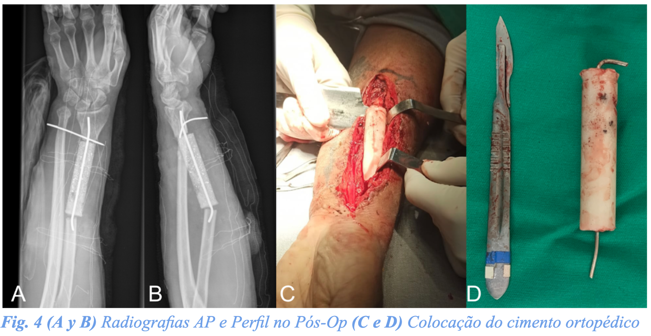
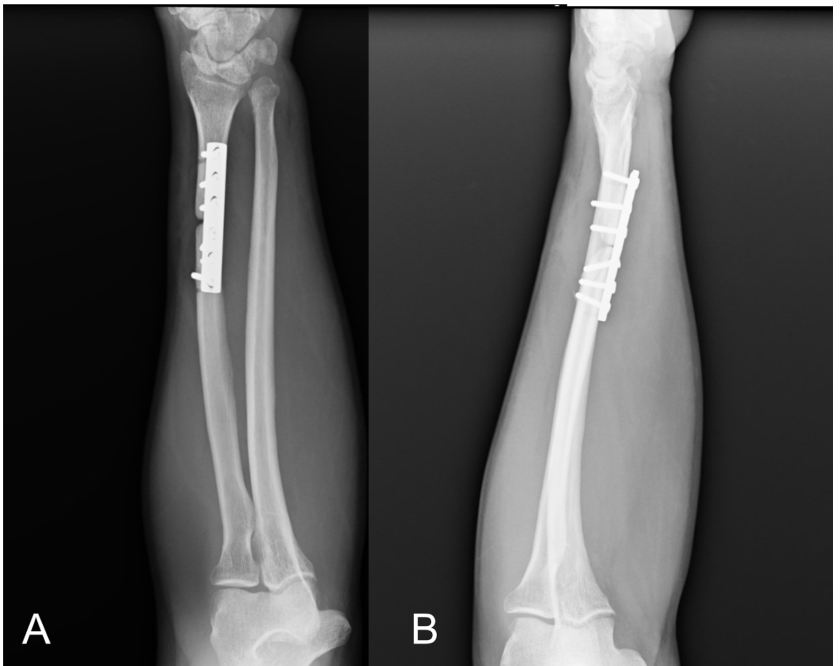
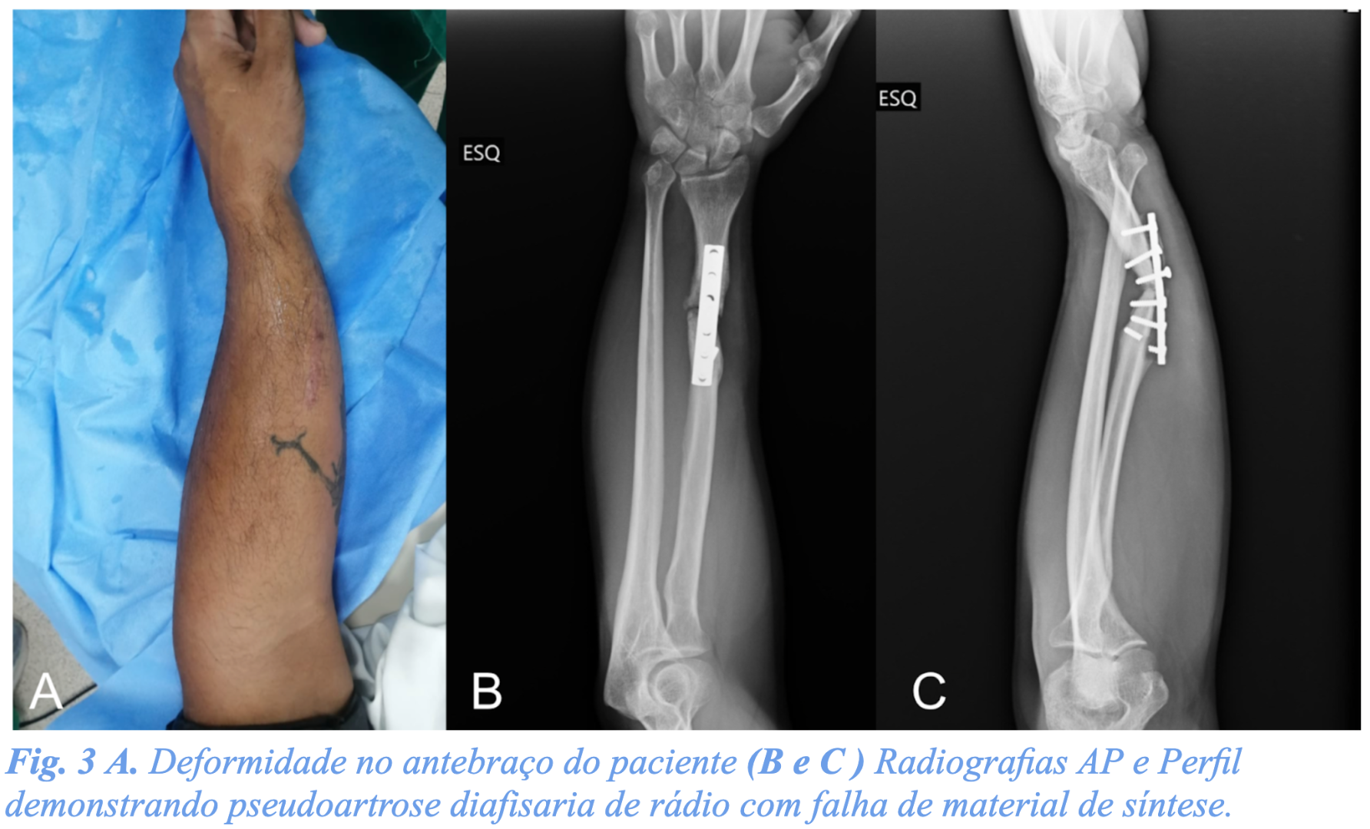
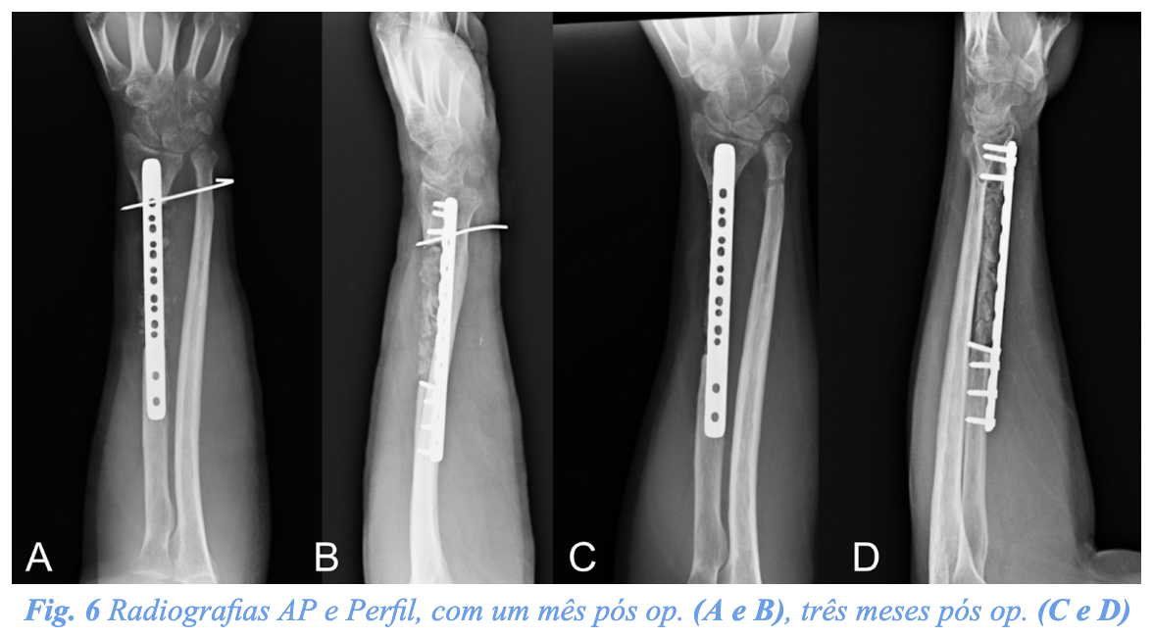
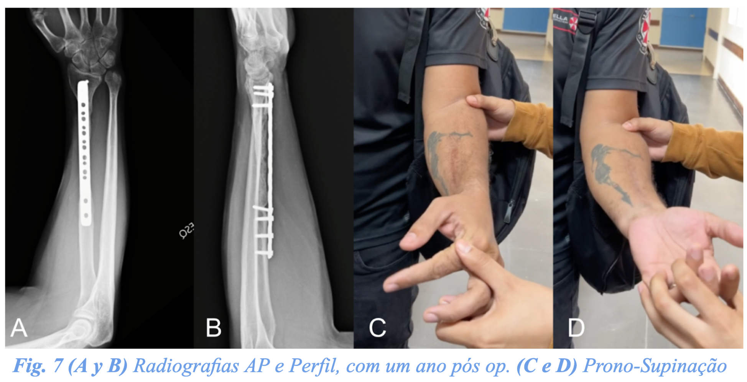
MANEJO DE PSEUDOARTROSE DIAFISÁRIA DE RÁDIO COM FALHA DE SÍNTESE USANDO A TÉCNICA DE MASQUELET.
RELATO DE CASO.
A pseudoartrose pós-cirúrgica é um desafio para o cirurgião, e apesar das várias opções, não há consenso sobre o melhor tratamento. Este relato apresenta o uso bem-sucedido da técnica de Masquelet, conhecida por tratar defeitos de ossos longos, com taxas de sucesso entre 82% e 100%. Embora mais comum em extremidades inferiores, seu uso em extremidades superiores ainda é pouco documentado. Relatamos um caso de pseudoartrose radial com falha de síntese, tratado com sucesso pela técnica.
Conclusão: O paciente apresentou consolidação óssea em 8 meses, com alívio dos sintomas e boa recuperação funcional, reforçando a eficácia da técnica.
Palavras-chave: Enxerto ósseo; Masquelet; Pseudoartrose; Relato de caso Nível de evidência: IV Autores: Italo J. Mejía Sabando, Rafael Maia, Raphael Wallace Campos Cunha, Francisco Mero Cañarte, Kevin Armijos M., Jean Muñoz M.
RELATO DE CASO Paciente masculino, 29 anos, sofreu queda de motocicleta com fratura diafisária de rádio esquerdo (AO 2R2B2). Foi submetido à osteossíntese com placa DCP por acesso volar. Após 2 meses, radiografia mostrou retardo de consolidação (Fig. 1).
Oito meses depois, retornou ao PS com deformidade no antebraço esquerdo, sem trauma recente, sinais infecciosos ou febre. A ferida operatória estava seca. Radiografia revelou pseudoartrose diafisária e falha do material de síntese (Fig. 2).
Realizou-se ressecção do osso desvitalizado e remoção do material. Sem sinais de infecção no transoperatório. O defeito ósseo mediu 10 cm. Foi usado cimento ortopédico sem antibiótico e estabilização com fios de Kirschner (intramedular e na articulação radioulnar distal – Fig. 3).
Após 4 semanas, o cimento foi retirado, houve formação de neomembrana, e o defeito preenchido com enxerto esponjoso autólogo da crista ilíaca. Nova fixação com placa DCP bloqueada e 1 fio de Kirschner mantendo a artrorrise distal (Fig. 4).
Fig. 3: A e B – Radiografia pós op de colocação de cimento ósseo como espaçador;
C e D – Intraoperatório da colocação do espaçador
Radiografias mostraram consolidação. O paciente estava assintomático. O fio de Kirschner foi removido 3 meses após a última cirurgia. Após 1 ano, observou-se consolidação completa, sem dor, sinais de infecção ou déficit neurovascular, com pronação de 60° e supinação de 70° (Fig. 5).
A
Fig. 1: Radiografia AP e perfil de antebraço, mostrando atraso de consolidação
Fig. 2: A – Deformidade em antebraço; B e C – Radiografia AP e perfil de antebraço, mostrando falha de material de síntese
Fig. 4: A e B – Radiografia pós op de implante de Placa DCP + enxertia
C e D – Após retirada do fio de Kirschner
Fig. 5: A e B – Radiografia mostrando consolidação da pseudoartrose
C e D – Aspecto clínico final
Referências bibliográficas
Wildemann B, Ignatius A, Leung F, Taitsman LA, Smith RM, Pesántez R, Stoddart MJ, Richards RG, Jupiter JB. Non-union bone fractures. Nat Rev Dis Primers. 2021 Aug 5;7(1):57. doi: 10.1038/s41572-021-00289-8. PMID: 34354083.
Masquelet AC, Fitoussi F, Begue T, Muller GP. Reconstruction des os longs par membrane induite et autogreffe spongieuse [Reconstruction of the long bones by the induced membrane and spongy autograft]. Ann Chir Plast Esthet. 2000;45(3):346-353.
Micev, A. J., Kalainov, D. M., & Soneru, A. P. (2015). Masquelet technique for treatment of segmental bone loss in the upper extremity. In Journal of Hand Surgery (Vol. 40, Issue 3, pp. 593–598). W.B. Saunders. https://doi.org/10.1016/j.jhsa.2014.12.007
Braswell MJ, Bulloch LR, Gaston RG, Garcia RM. Outcomes After Use of the Induced Membrane Technique for Fractures of the Upper Extremity. J Hand Surg Am. 2023;48(7):735.e1-735.e7. doi:10.1016/j.jhsa.2022.01.018

Slide 3
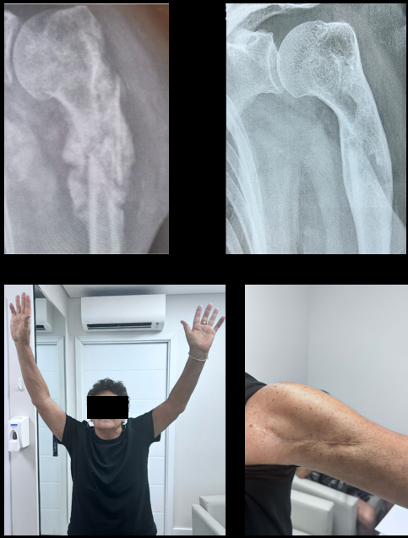
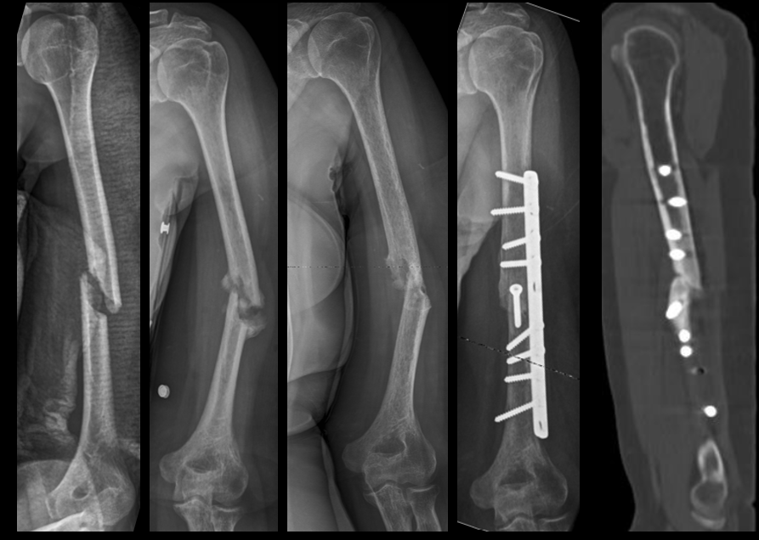
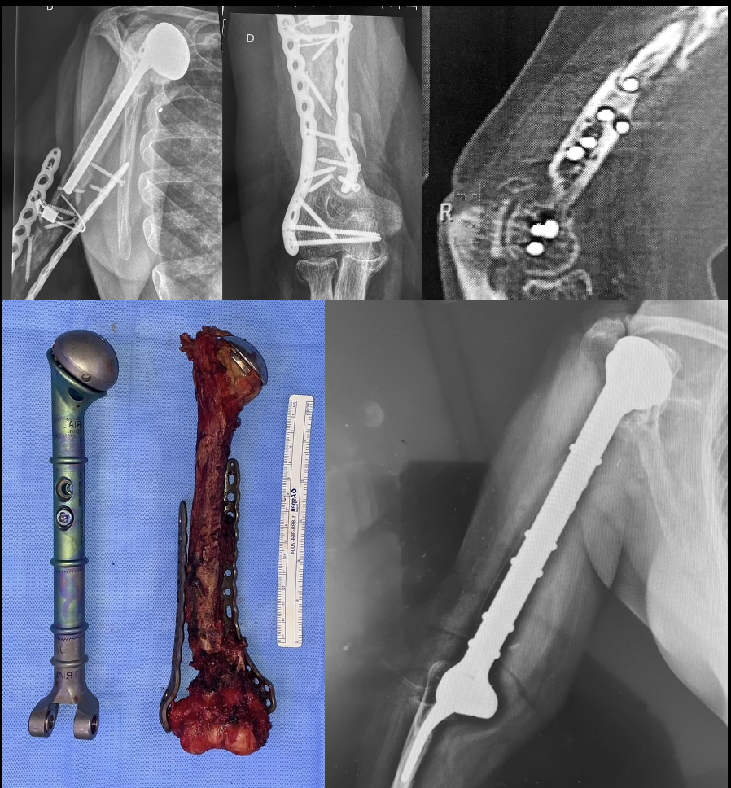
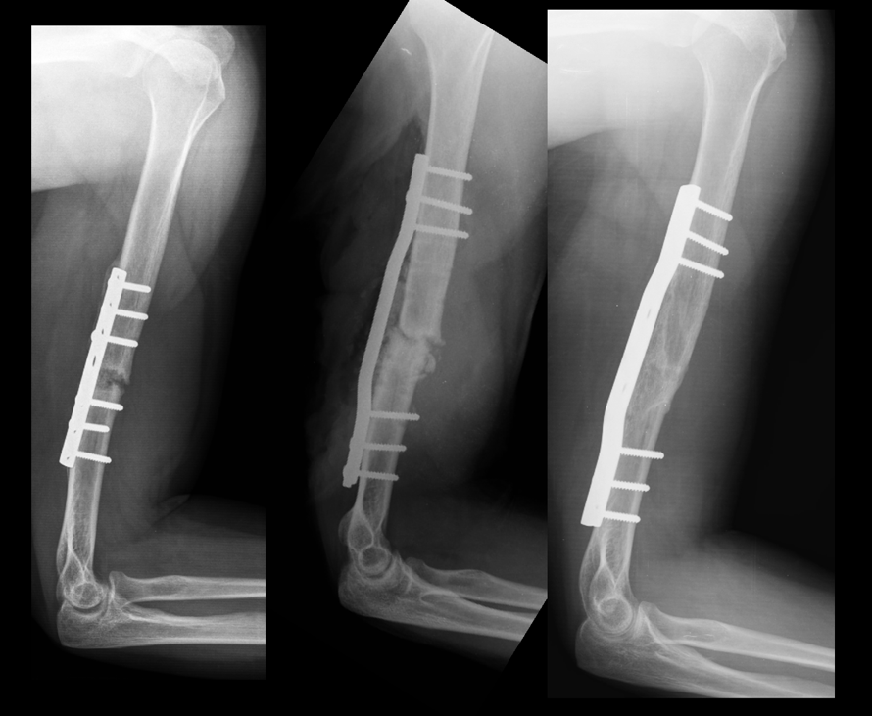
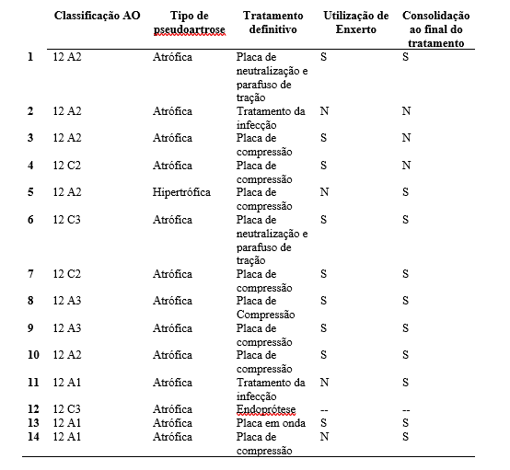
Autores: Victor Nagib Queiroz Balech - Residente de Ortopedia e Traumatologia da Santa Casa de Misericórdia de São Paulo
Rodrigo Emmanuel Leimig Telles Parente - Residente de Ortopedia e Traumatologia da Santa Casa de Misericórdia de São Paulo
Enzo Baldas Skuk - Graduando do curso de Medicina da Faculdade de Ciências Médicas da Santa Casa de Misericórdia de São Paulo
José Octavio Soares Hungria - Professor Doutor, Chefe do grupo do Trauma da Santa Casa de Misericórdia de São Paulo
Ralph Walter Christian - Professor Doutor, Assistente do grupo do Trauma da Santa Casa de Misericórdia de São Paulo
Caio Zamboni - Professor Doutor, Assistente do grupo do Trauma da Santa Casa de Misericórdia de São Paulo
Pseudoartrose da diáfise do úmero. Desafio e soluções. Estudo retrospectivo de diversas técnicas cirúrgicas
Introdução
Discussão
As fraturas diafisárias do úmero compreendem 1% de todas as fraturas, e a incidência de pseudoartrose diafisária do úmero (PDU) permanece baixa. Conforme levantado pela agência francesa de informações sobre cuidados hospitalares (ATIH) 8% das fraturas diafisárias evoluíram para não união.
Diversos tratamentos foram analisados em relação ao desfecho, como: tratamento da infecção, endoprótese não convencional de úmero total, compressão axial pela placa, utilização de enxerto e placa em onda.
Objetivo
Avaliar aspectos demográficos, fatores de risco, mecanismos de trauma e desfechos terapêuticos na PDU.
Metodologia
Análise retrospectiva de 14 pacientes tratados entre 2011 e 2024 em hospital quaternário, com análise descritiva de dados demográficos, características das fraturas, tratamentos e desfechos.
Imagem 1
Imagem 2
Resultados
A média de idade dos pacientes foi 51 anos. Metade dos casos sofreram acidentes domésticos e outra metade, acidentes automobilísticos. 58% das fraturas ocorreram no terço médio da diáfise, com predominância de pseudoartrose atrófica (93%). Falhas de consolidação foram associadas à infecção, ausência de contato ósseo e soltura de material. Após o tratamento definitivo, 71% consolidaram, 21% permaneceram em pseudoartrose. A utilização de enxerto ósseo e compressão demonstrou melhores resultados.
Imagem 3
Imagem 4
Imagem 1 - Tratamento da infecção
Imagem 2 – Tratamento com compressão axial pela placa, parafuso de tração, enxerto e encurtamento
Imagem 3 – Endoprótese não convencional de úmero total
Imagem 4 – Placa em onda
Conclusão
Mecanismo de trauma, classificação AO e comorbidades não foram fatores preditivos significativos. A combinação de enxertia e compressão demonstrou bons resultados para a consolidação.
Referências Bibliográficas
1.Bégué T, Mouchantaf M, Aurégan JC. Aseptic humeral shaft nonunion. Orthopaedics & Traumatology: Surgery & Research. 2023 Fevereiro: p. 1-10.
2.GIRIBONI EDO, FERREIRA JCA, HEINRICH PCC. Fratura diafisária do úmero: “Sarmiento” simplificado*. Rev Bras Ortop. 1999 Maio: p. 323-28.
3.Toivanen JAK, Nieminen J, Laine HJ, Honkonen SE, Järvinen MJ. Functional treatment of closed humeral shaft fractures. International Orthopaedics (SICOT). 2005: p. 10-3.
4.Rutgers M, Ring D. Treatment of Diaphyseal Fractures of the Humerus Using a Functional Brace. Orthop Trauma. 2006 Outubro: p. 597-01.
5.Benegas E, Neto AAF, Neto RB, Prada FdS, Malavolta EA, Marchitto GO. Fraturas da diáfise do úmero. Rev. bras. ortop. 2010: p. 12-6.
Fonte: Banco de dados dos pacientes da ortopedia e traumatologia do hospital Santa Casa de Misericórdia de São Paulo

Slide 4
DESFECHO DA RESPOSTA ENDOCRINOMETABÓLICA RELACIONADA AO TRAUMA ORTOPÉDICO: UMA REVISÃO SISTEMÁTICA
Autores: João Victor Jordão Sousa¹, Antenor Aguiar Almeida Junior¹ Instituição: ¹Hospital de Base – DF. Palavras-chave: Trauma ortopédico, Resposta endócrino-metabólica, Cortisol, Hiperglicemia induzida por estresse.
Introdução: O trauma ortopédico desencadeia uma resposta sistêmica caracterizada por alterações hormonais e metabólicas que podem impactar significativamente o prognóstico dos pacientes. Essa resposta é mediada por mecanismos como a liberação de cortisol, hiperglicemia induzida pelo estresse e aumento de lactato, que, quando exacerbados, estão associados a maior risco de infecção, atraso na cicatrização e prolongamento da internação hospitalar. Objetivos: Este estudo teve como objetivo analisar os principais desfechos clínicos e laboratoriais da resposta endocrinometabólica relacionada ao trauma ortopédico. Materiais e Métodos: Por meio de uma revisão sistemática, com buscas em PubMed, Scopus, SciELO e outros, foram identificados 83 artigos entre 2013 e 2023, dos quais 10 atenderam aos critérios de inclusão: estudos realizados com seres humanos com idade igual ou superior a 18 anos; estudos que abordam intervenções ou observações relacionadas à resposta endócrina e/ou metabólica diante de traumas ortopédicos, incluindo variáveis como cortisol, glicemia, lactato e outros. Resultados: Os estudos selecionados demonstraram que o monitoramento precoce e a modulação adequada dessa resposta, por meio de controle glicêmico, escolha anestésica e suporte metabólico, podem melhorar os desfechos clínicos e reduzir complicações. Vide tabela Anexo 1.
Discussão: Trauma ortopédico ativa resposta hormonal e metabólica aguda, com hiperglicemia e risco de complicações. Fatores como anestesia, mediadores moleculares e condições crônicas influenciam desfechos e recuperação óssea. Conclusões: O trauma ortopédico gera resposta endocrinometabólica que afeta diretamente o prognóstico. Monitoramento, controle glicêmico e abordagens personalizadas são essenciais para reduzir complicações e acelerar a recuperação.
Referências: Rozin & Marochkov – Endocrine and metabolic monitoring for anesthesia care in orthopedic trauma surgery on the lower extremities of children. Richards et al. – Stress-induced hyperglycemia as a risk factor for surgical-site infection in nondiabetic orthopedic trauma patients. Bond & Sayal – Orthopedic Emergencies. Iyer – Metabolic and Endocrine Disorders. Eftekharian et al. – Comparison of blood sugar fluctuations in non-diabetic patients during orthopedic surgery in general anesthesia and spinal anesthesia. Raj et al. – The impact of the menstrual cycle on orthopaedic sports injuries in female athletes. Rodríguez-Montaño et al. – Optimization of Cobalt-Chromium (Co-Cr) Scaffolds for Bone Tissue Engineering in Endocrine, Metabolic and Immune Disorders. Yuan et al. – Endogenous hydrogen sulfide accelerated trauma-induced heterotopic ossification through the Ca2+/ERK pathway. Donnally III et al. – An Elevated Metrorail as a Source of Orthopedic Injuries and Death at a Level-I Trauma Center
Anexo 1- Resultados por estudo comparando amostragem, idade e desfecho.
Richards et al. (2013) | 187 pacientes com trauma ortopédico em UTI | 38 anos | Hiperglicemia induzida pelo estresse como fator de risco independente para infecção de sítio cirúrgico
Yuan et al. (2024) | Cultura de células-tronco tendíneas e camundongos | — | Aumento de H2S estimula ossificação heterotópica via ativação da via Ca2+/ERK
Sadeghsanie et al. (2022) | 12 pacientes submetidos a cirurgia, monitorando glicemia | 45 anos | Variação glicêmica significativa observada conforme técnica anestésica (menor com raquidiana)
Donnally et al. (2019) | 33 pacientes vítimas de trauma por Metrorail com múltiplas fraturas | 37,7 anos | Altas taxas de fraturas abertas e amputações, com forte relação com estresse agudo e necessidade de UTI

Slide 5
Cruz, J.N. ¹, Queiroz G. R. N. ¹, Silveira L. L. W. V. ¹, Nascimento M. M. V. ¹, Muhe M. T ², Meiçó G. A. ³.
1 - Discentes do Curso de Medicina da Universidade Católica de Brasília.
2 - Discente do Centro Universitário Unieuro.
3- Orientador: Dr. Guilherme Meiçó, Ortopedista e Traumatologista (UnB). Membro titular da SBTO e SBCOC.
INTERVENÇÕES NA OSTEONECROSE DO ÚMERO PROXIMAL PÓS - TRAUMA
INTRODUÇÃO
A osteonecrose do úmero proximal pós-trauma é uma condição grave associada a fraturas complexas, que muitas vezes exige cirurgia. Diante da falência vascular, técnicas como artroplastia (hemi ou total) e descompressão, tornam-se essenciais para restaurar a função e conter o dano articular.
METODOLOGIA
A revisão analisou 309 pacientes com osteonecrose do úmero proximal pós - trauma. A hemiartroplastia foi a mais utilizada (35%), seguida da artroplastia total (25%) e reversa (20%). A artroplastia reversa apresentou o melhor resultado funcional (Constant Score médio de 80), enquanto a conduta conservadora teve o pior desempenho (score 50). Esses dados indicam que, embora a hemiartroplastia seja amplamente empregada, a artroplastia reversa é a intervenção que oferece os melhores resultados funcionais na osteonecrose do úmero proximal pós-trauma.
Utilizaram-se das bases de dados PubMed, Scopus, ScienceDirect e SciELO, utilizando os descritores “osteonecrosis”, “humeral head”, “post-traumatic” e “shoulder arthroplasty”. Foram incluídos estudos clínicos e revisões narrativas entre 2000 e 2023.
RESULTADOS E DISCUSSÃO
CONCLUSÃO
A osteonecrose do úmero proximal é uma complicação grave com impacto funcional significativo. Em casos pós-traumáticos avançados, as artroplastias mostraram-se eficazes na dor e na recuperação da função.
REFERÊNCIAS BIBLIOGRÁFICAS

Slide 6
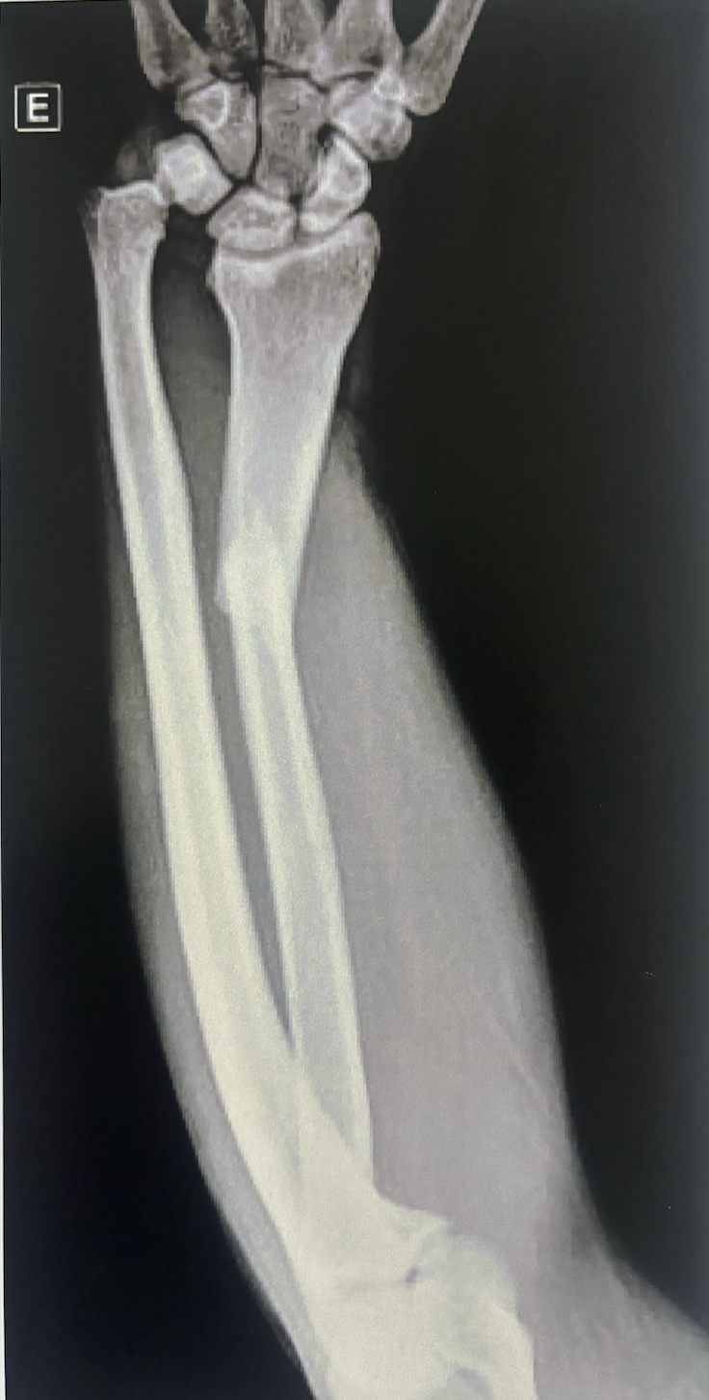
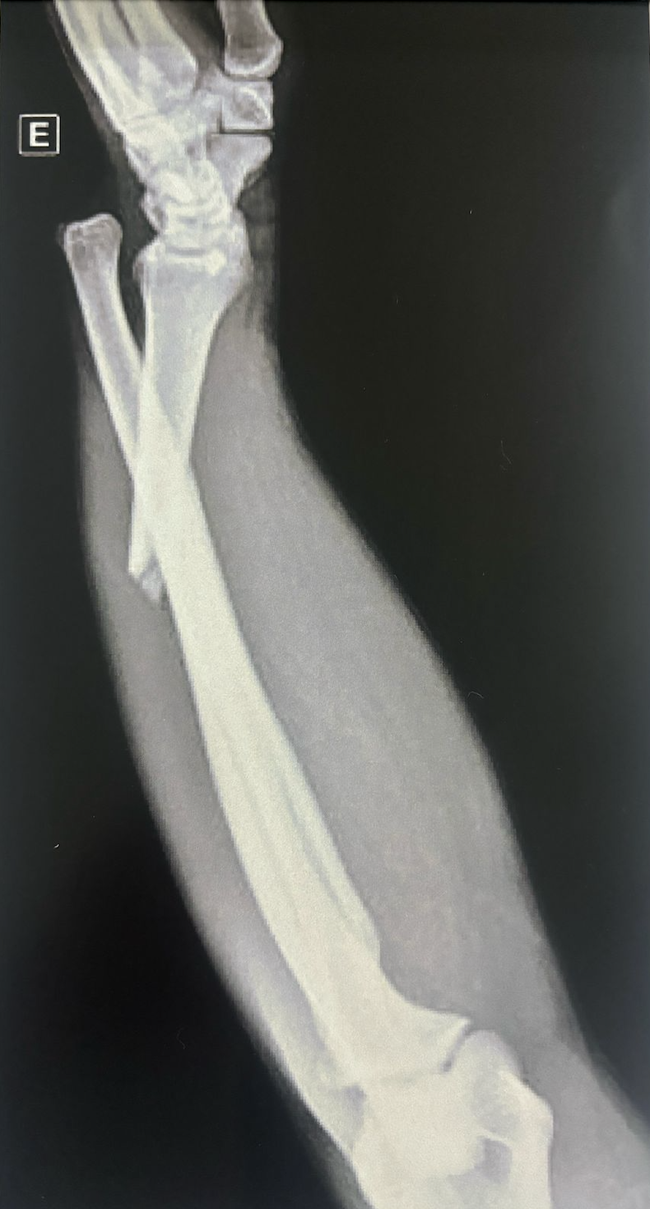
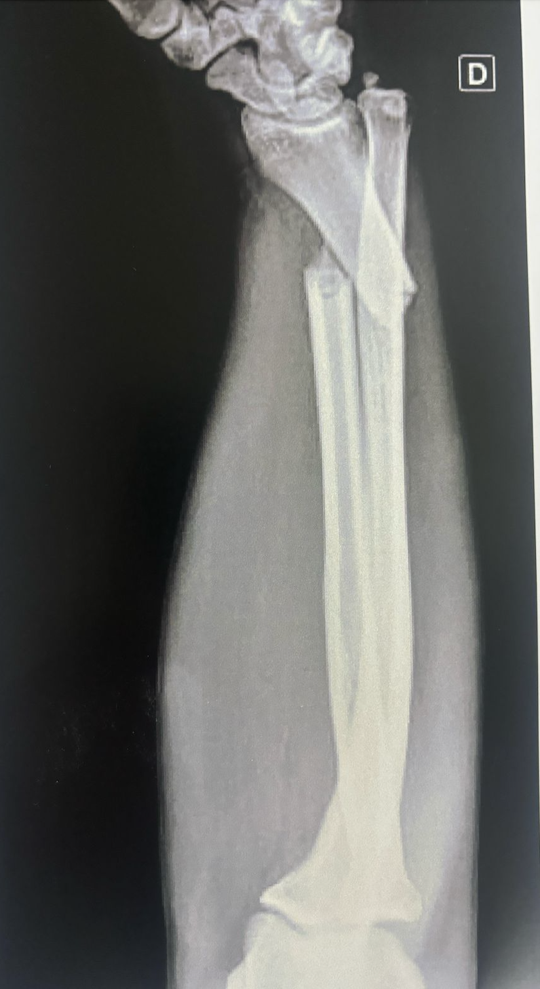
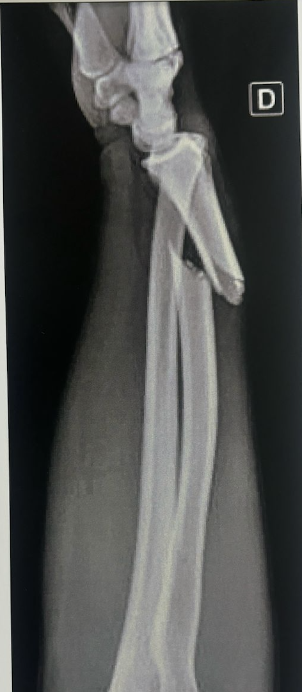
Rocha, L.M.M.G.;
Tucci Neto, P. F.; Bianchi,L. P.;
Sampaio, E. M. A.; Merotto, F. F.
Fratura tipo Galeazzi bilateral - Relato de caso
Introdução
Resultados
A fratura tipo Galeazzi é descrita como fratura do terço distal do rádio associada à disrupção com luxação da articulação radioulnar distal (ARUD) (1), correspondendo a menos de 7% das fraturas de antebraço no adulto (2). A lesão é preponderantemente unilateral. Na literatura, foram reportados 6 casos desta fratura, bilateralmente - resultado de trauma de alta energia e exigindo tratamento cirúrgico para estabilização adequado.
A cirurgia ocorreu sem intercorrências, com consolidação óssea adequada, sem sinais de instabilidade da ARUD ou complicações neurovasculares. Recuperação em andamento, com progressiva melhora funcional.
Caso
Paciente masculino, 26 anos, queda de motocicleta, apresentando desvio volar, limitação do arco de movimento por dor, sem alterações neurovasculares em ambos antebraços. Radiografias (abaixo) evidenciaram fratura do terço distal da diáfise do rádio com luxação da ARUD (fratura do tipo Galeazzi) bilateralmente, tipo I de Rockwood (<7,5 cm da articulação) à direita e tipo II (>7,5 cm da articulação) à esquerda. Instalada imobilização provisória com tala gessada para analgesia e transporte e, posteriormente, redução aberta e fixação interna das fraturas com estabilidade absoluta da diáfise dos rádios com placas e parafusos. Devido à instabilidade bilateral da ARUD, realizou-se fixação temporária com fios de Kirschner.
Radiografias pós-operatórias de x semanas: anteroposterior (A, C) e perfil (B, D) mostraram consolidação adequada, sem instabilidade da articulação radioulnar distal.
Conclusão
A fratura bilateral de Galeazzi é rara e requer planejamento criterioso para garantir estabilidade óssea e articular. A compressão por placas bloqueadas e fixação temporária da ARUD com fio de Kirschner mostrou-se eficaz para recuperação funcional. A fixação interna precoce e a reabilitação foram essenciais para restaurar a biomecânica do rádio, permitindo recuperação satisfatória e retorno do paciente às atividades.
Referências
TORNETTA, Paul III; RICCI, William M.; OSTRUM, Robert F.; McKEE, Michael D.; OLLIVERE, Benjamin J.; DE RIDDER, Victor A. (eds.). Rockwood and Green's Fractures in Adults. 10. ed. Filadélfia: Lippincott Williams & Wilkins, 2024.
CHOI, SeongJu; PARK, Sunghun; LEE, Jun-Ku. The role of arthroscopic triangular fibrocartilage complex repair in a case of bilateral Galeazzi fracture-dislocation. Archives of Hand and Microsurgery, [S.l.], v. 29, n. 1, p. 46–52, 2024. Disponível em: https://www.handmicro.org/journal/view.php?doi=10.12790/ahm.23.0049. Acesso em: 1 maio 2025.
JOHNSON, Neal P.; SMOLENSKY, Arthur. Galeazzi Fractures. In: STATPEARLS [Internet]. Treasure Island (FL): StatPearls Publishing; 2025. Disponível em: https://www.ncbi.nlm.nih.gov/books/NBK470188/. Acesso em: 1 maio 2025.
A
Radiografias pré-operatórias em anteroposterior (A,C) e perfil (B,D) dos punhos direitos (A,B) e esquerdo (C,D) demonstrando uma fratura-luxação de Galeazzi.

Slide 7
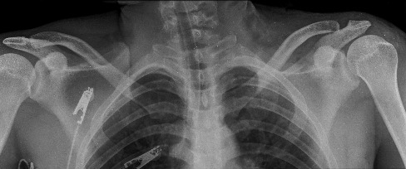
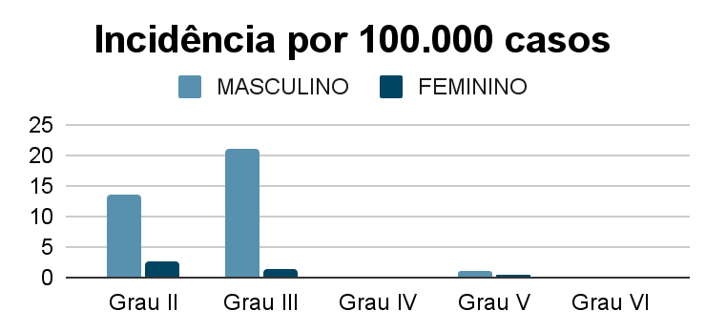
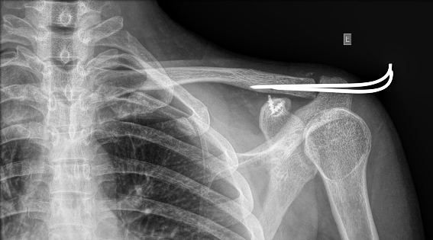
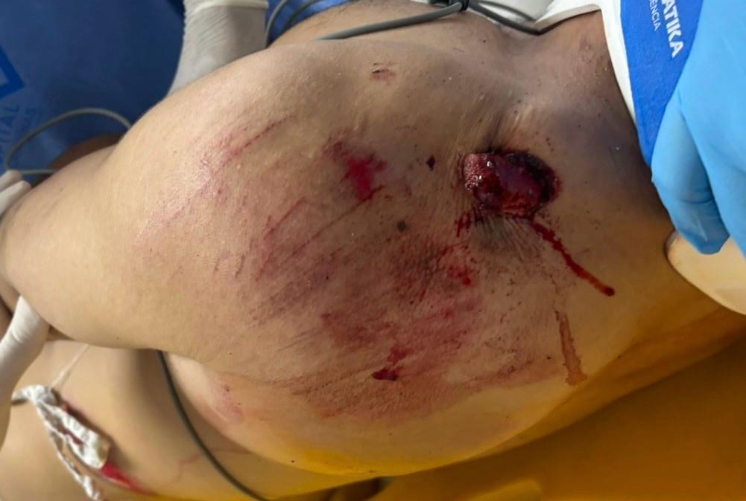
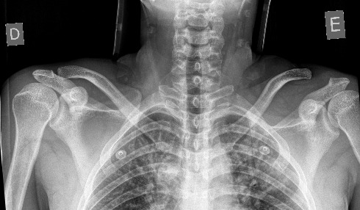
Bianchi, L. P.;
Tucci Neto, P. F.; Rocha, L.M.M.G.;
Simões, F. M.; Amaral, L. M.
Luxação acromioclavicular exposta Rockwood IV – Relato de caso
Introdução
Em caráter de urgência, foi realizada limpeza abundante com soro fisiológico no centro cirúrgico, aliada à redução anatômica da luxação e sutura da exposição de pele.
A articulação acromioclavicular (AC) desempenha um papel essencial na mobilidade e estabilidade do ombro. Sua luxação (LAC) é uma lesão traumática comum, caracterizada pela ruptura dos ligamentos estabilizadores (acromioclavicular e coracoclavicular), levando ao deslocamento da clavícula em relação ao acrômio. Essa lesão é categorizada em 6 tipos, conforme a classificação de Rockwood (1), sendo o tipo IV caracterizado pelo deslocamento posterior da clavícula, exemplo raro, especialmente quando associado a exposição óssea (2).
Radiografia pós-redução e imobilização inicial
No segundo tempo, foi realizada a reconstrução dos ligamentos lesados com âncoras e fixação com fios K com utilização de tipoia no pós-operatório por 4 semanas.
Incidência de LAC por faixa etária e sexo (2)
Caso
Radiografia AP pós-operatória demonstrando redução anatômica e fixação com fios de Kirschner e amarrilho ligamentar
Paciente de 38 anos, sexo masculino, colisão de motocicleta com anteparo fixo, com exposição clavicular posterior e luxação da extremidade distal da clavícula no ombro E.
Resultados
A fixação adequada, com redução anatômica da clavícula luxada e reparo ligamentar, levou à resultado satisfatório. Paciente segue em acompanhamento ambulatorial com evolução favorável.
Aspecto clínico da LAC exposta, evidenciando protrusão da extremidade distal da clavícula através da pele
Conclusão
A LAC Rockwood IV associada à exposição óssea é muito rara e representa um desafio ao tratamento, exigindo cuidados e estabilização imediatos para garantir funcionalidade. A abordagem cirúrgica imediata com fixação com âncoras e fios K demonstrou-se eficaz, permitindo estabilização e prevenção de complicações.
Radiografia AP à admissão, evidenciando LAC com deslocamento posterior da clavícula, compatível com Rockwood IV
Referências
TORNETTA, Paul III; RICCI, William M.; OSTRUM, Robert F.; McKEE, Michael D.; OLLIVERE, Benjamin J.; DE RIDDER, Victor A. (eds.). Rockwood and Green's Fractures in Adults. 10. ed. Filadélfia: Lippincott Williams & Wilkins, 2024.
HAUGAARD, M. M.; BAK, K. Rockwood type III is the most common type of acromioclavicular joint dislocation: A prospective cohort study. Shoulder & Elbow, [S.l.], v. 15, n. 5, p. 505–512, 2023. Disponível em: https://doi.org/10.1177/17585732221123314. Acesso em: 1 maio 2025.

Slide 9
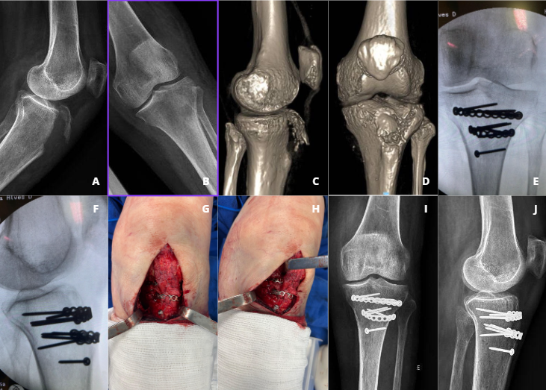
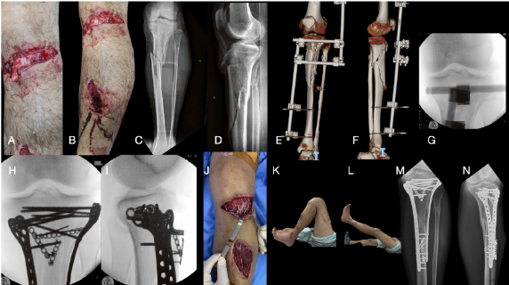
FIXAÇÃO DA FRATURA DESVIADA E/OU MULTIFRAGMENTAR DA TAT COM PLACA DE MINIFRAGMENTOS HORIZONTAL EM BANDA DE TENSÃO.
Rafael Chagas Silva¹, Erick Veiga Franco da Rosa¹, Luis Fernando Delgado¹, Gustavo Waldolato Silva¹ , Robinson Esteves Pires¹. ¹Serviço de Trauma Ortopédico - Hospital Felício Rocho - Belo Horizonte (MG).
INTRODUÇÃO: As fraturas da tuberosidade anterior da tíbia (TAT) no adulto são, geralmente, associadas a traumas de alta energia e seu tratamento é desafiador devido à ação do mecanismo extensor do joelho e ao frequente acometimento de partes moles¹⁻³. A literatura é controversa quanto ao melhor método de fixação, especialmente em fraturas multifragmentares, na vigência de fratura concomitante do planalto tibial.¹
OBJETIVOS PRIMÁRIOS E SECUNDÁRIOS: Descrever a técnica de fixação com placa de minifragmentos horizontal em banda de tensão nas fraturas desviadas da TAT. Avaliar a eficácia, manutenção da redução e consolidação da fratura.
MATERIAIS E MÉTODOS: Relato de dois casos tratados com a técnica proposta e acompanhados quanto à estabilidade da fixação e consolidação óssea.
RESULTADOS: O primeiro caso, paciente masculino, de 38 anos, vítima de acidente motociclístico com fratura exposta Gustilo / Anderson IIIB da perna esquerda (planalto tibial, TAT multifragmentar, e extensão diafisária). Segundo caso, mulher de 82 anos, fratura da TAT após queda da própria altura. Ambos os casos foram submetidos à fixação com placas de minifragmentos em banda de tensão na TAT e evoluíram com consolidação e sem falhas de fixação.
K e L: Fotografias pós-operatórias mostrando restabelecimento completo da amplitude de movimento e incorporação da enxertia cutânea da ferida distal. M e N: Radiografias em AP e Perfil evidenciando a fratura completamente consolidada, com manutenção da redução da TAT e sem sinais de falha da fixação.
FIGURA 2: SEGUNDO CASO.
A e B: Radiografias da perna esquerda em AP e Perfil. C e D: Tomografia com reconstrução 3D (observe o desvio e a multifragmentação da TAT). E e F: Imagem fluoroscópica em AP e Perfil, após a fixação da TAT com placas de minifragmentos. G e H: Ferida operatória após a fixação. I e J: Radiografias em AP e Perfil, demonstrando manutenção da redução com consolidação da fratura e ausência de falha na fixação.
DISCUSSÃO E CONCLUSÃO: A literatura é escassa com relação a estudos que avaliem a eficácia e os resultados dos métodos de tratamento para as fraturas da TAT em adultos²,³. Não é de nosso conhecimento relatos da utilização desta técnica de fixação da TAT com placas de minifragmentos em banda de tensão. A fixação com técnicas convencionais (parafusos isolados, banda de tensão convencional e placas convencionais) está associada a altos índices de falha da fixação. A técnica com placa horizontal em banda de tensão mostrou-se uma alternativa segura e eficaz para o tratamento de fraturas complexas da TAT, garantindo estabilidade e consolidação óssea nos casos avaliados.
PALAVRAS-CHAVE: Fraturas Tuberosidade Anterior da Tíbia, Fixação em banda de tensão, Placa de minifragmentos.
REFERÊNCIAS BIBLIOGRÁFICAS:
1. Ruedi TP, Murphy WM. AO Principles of Fracture Management. 2nd ed. Stuttgart: Thieme; 2007.
2. Court-Brown CM, McBirnie J. The epidemiology of tibial fractures. J Bone Joint Surg Br. 1995;77(3):417-21.
3. Solomon L, Warwick D, Nayagam S. Apley’s System of Orthopaedics and Fractures. 9th ed. London: Hodder Arnold; 2010.
FIGURA 1: PRIMEIRO CASO.
A e B: Fotografia das feridas na região anterior da perna esquerda. C e D: Radiografias da perna esquerda em AP e Perfil. E e F: Tomografia com reconstrução 3D (observe a fragmentação da TAT). G: Imagem fluoroscópica em AP, após a fixação externa transarticular. H e I: Imagens intra-operatórias, mostrando a redução anatômica da superfície articular, fixação com placas de minifragmentos associadas a duas placas em ponte nas colunas medial e lateral da tíbia. Observe a placa horizontal em banda de tensão (2.0mm), que foi passada trans-ligamento patelar, junto à sua inserção na TAT, para conter e fixar a fratura multifragmentar. J: Ferida operatória após a fixação.

Slide 10
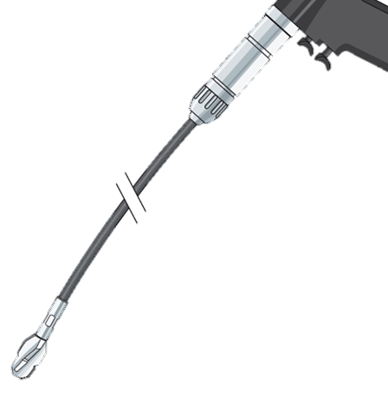
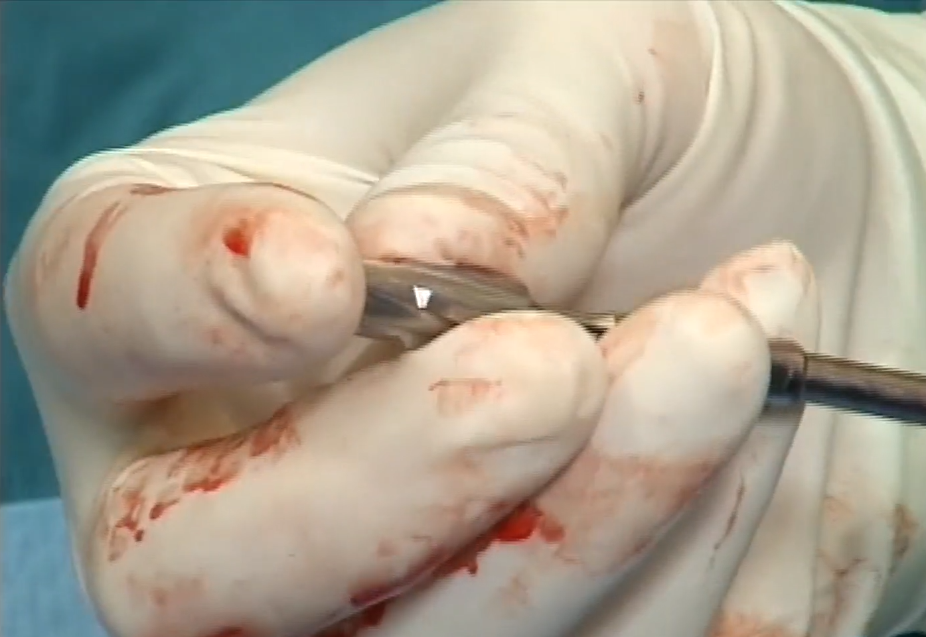
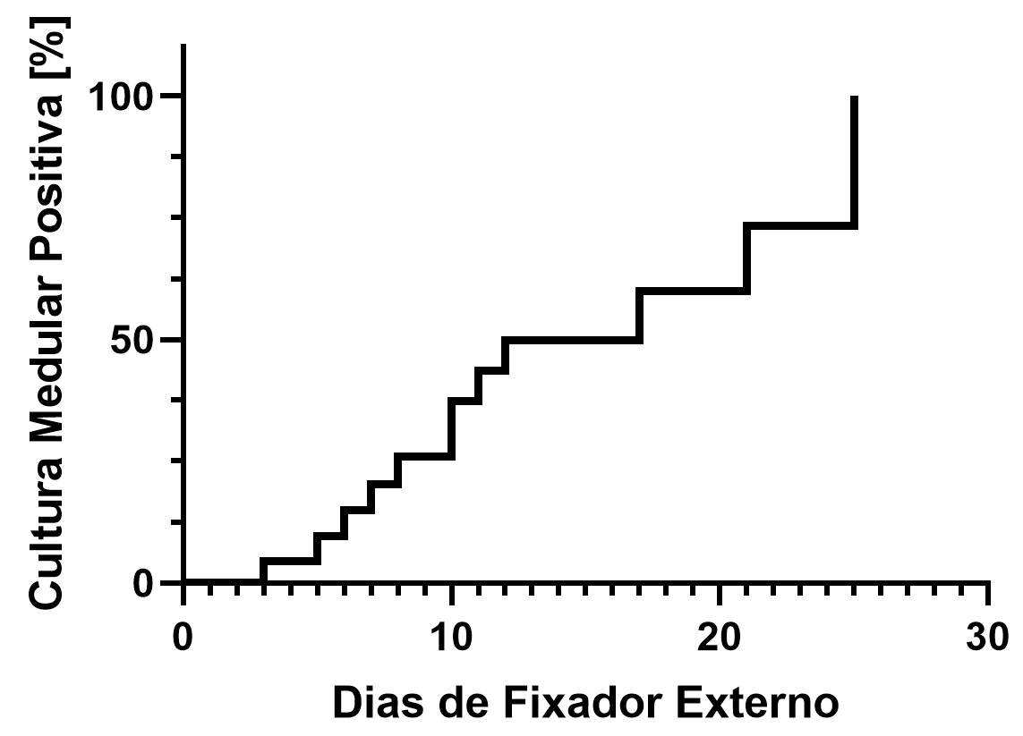
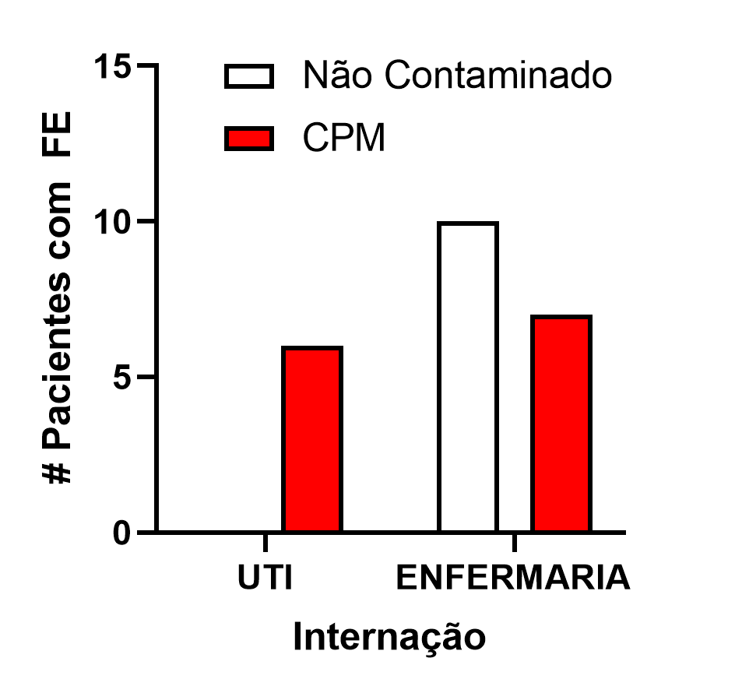
Fixador externo temporário e incidência de cultura medular positiva e infecção clínica pós-operatória
Ricardo Martins-Santos¹, Matheus Portilho Pinto Ribeiro¹, André Luís Lugnani de Andrade¹, Felipe Lins Rossi¹,
Bruno Livani¹, William Dias Belangero¹
¹ Departamento de Ortopedia, Reumatologia e Traumatologia, Faculdade de Ciências Médicas, UNICAMP, Campinas, São Paulo, Brasil
INTRODUÇÃO
RESULTADOS
No nosso serviço, as fraturas fechadas ou expostas na diáfise da tíbia e do fêmur são inicialmente tratadas com fixação externa temporária em politraumatizados pela ausência do implante adequado no primeiro atendimento. As fraturas são inicialmente estabilizadas com fixadores externos (FE) de forma temporária até a osteossíntese definitiva. O tempo para a conversão acaba sendo variável o que teoricamente poderia causar o desenvolvimento de infecção clínica pós-operatória.
BACTÉRIAS ENCONTRADAS NA CPM
Qtd | Germe
7 | Staphylococcus epidermidis
3 | Staphylococcus capitis
1 | Staphylococcus warneri
1 | Staphylococcus lugdunensis
Fratura exposta x fratura fechada X CLASSIFICAÇÃO
Objetivos
LOCAL | G & A | AO
TÍBIA | GI | 41A3
 |  | 42A2/4F2A
 |  | 42A3/4F2B
 | GII | 42A3
 |  | 43A2
 | GIIIA | 42A3/4F2A
 |  | 42A2/4F2A
 |  | 42B3/4F2B
 |  | 42A2/4F2B
 |  | 42A3/4F2A
 | GIIIB | 42A2c/4F2Ab
FÊMUR | GII | 32C2
 | GIIIA | 32B3
 | GIIIB | 32A2
LOCAL | AO
TÍBIA | 42A1
 | 42B2
 | 42B2
FÊMUR | 32A2
 | 32A3
 | 32A3
 | 32A3
 | 32A3
 | 32A2
Determinar a frequência de cultura medular positiva (CPM) em função do tempo de uso do FE e o desenvolvimento de infecção clínica (IC) após 12 semanas.
MÉTODOS
Estudo Prospectivo JULHO/2024 a MARÇO/2025
Fraturas de TÍBIA ou FÊMUR convertidas a HIM
Seguimento por 12 semanas
Utilização do Consenso para Infecção Relacionada a Fraturas
SEM CONTAMINAÇÃO
CPM
INFECÇÃO CLÍNICA
Curva de Kaplan-meier E cPm EM UTI X ENFERMARIA
Pinos sem Infeção
Fresado Medular
Cultura
RESULTADOS
Tempo de Fixador Externo (FE) variou de 2 a 25 dias
14 Fraturas Expostas e 9 Fratura Fechadas
Tempo médio FE em Fratura Exposta de 8,9 ± 5,0 dias
Tempo médio FE em Fratura Fechada de 13,8 ± 8,3 dias
CMP a partir do 3º dia (Exposta) e 6º dia (Fechada)
Ao Total 13 pacientes tiveram CPM
Os 4 pacientes internados em UTI tiveram CMP
A Infecção Clínica foi identificada em 2 pacientes
DISCUSSÕES
FE seguro por 28 d, observamos que em 3d já havia CPM
Após 7 dias 33% já a possuíam CPM
Staphylococcus epidermidis em 7 pacientes (54%)
No nosso estudo a IC após 12 semanas foi de 15%
Nosso estudo precisa de N maior
Necessitamos de maior tempo de seguimento
3 Fraturas Expostas
2 CPM (1 IC)
6 Fraturas Fechadas
3 CPM
11 Fraturas Expostas
5 CPM (1 IC)
3 Fraturas Fechadas
3 CPM
Conclusões
Deve-se minimizar a 3d ou abolir o uso do FE nestes pacientes.
REFERÊNCIAS
Metsemakers Wj, et al. Fracture-related infection: A consensus on definition from an international expert group. Injury 2018;49:505–10.

Slide 11
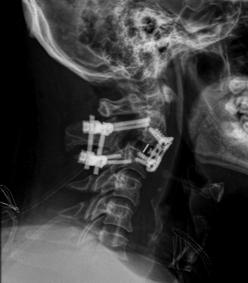
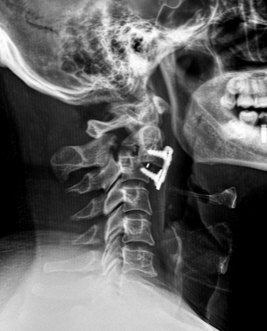
Autores: Vinicius Moreira¹, Adriano Filho¹, Edimar Junior¹, Carolina Vieira¹, Marcos Silva¹, Rafaela Barbosa¹, Rebecca Bastos¹
¹ Médico residente em Ortopedia e Traumatologia do Instituto Ortopédico de Goiânia
FRATURA DO ENFORCADO: A IMPORTANCIA DA VIA COMBINADA EM FRATURAS IRREDUTÍVEIS
Introdução
Fraturas do enforcado atípicas (tipo II de Levine e Edwards) com translação vertebral >50% e colapso discal são altamente instáveis. A via anterior isolada pode falhar em prover estabilidade adequada quando há comprometimento ligamentar associado.
O objetivo deste trabalho é relatar um caso de falência precoce da abordagem anterior isolada em fratura-luxação C2–C3 e discutir, com base na literatura, as indicações para via combinada.
Figura 2: Radiografia do pós operatório de revisão, apresentando melhora da redução .
Discussão
Fraturas do enforcado tipo II com translação significativa e colapso discal são instáveis e, muitas vezes, falham com abordagem anterior isolada. No caso relatado, a falência precoce da via anterior exigiu reabordagem combinada, que resultou em estabilidade definitiva.
Estudos demonstram que a via posterior ou combinada é superior em fraturas com instabilidade tridimensional. A decisão cirúrgica deve considerar translação >50%, integridade discal e falhas iniciais, favorecendo abordagem combinada em casos graves. ¹,²,³
Figura 1: Radiografia do 14º pós operatório, evidenciando falha da síntese com translação de C2 e instabilidade.
Metodologia
Relato de caso clínico com revisão narrativa da literatura (PubMed, 2016–2020), abordando critérios objetivos para definição da via cirúrgica em fraturas instáveis do tipo hangman's fracture.
Conclusão
Resultados
O caso ressalta a importância de avaliar cuidadosamente fraturas-luxações cervicais instáveis, com base em parâmetros radiográficos e resposta à redução. A falha da via anterior isolada evidenciou sua limitação em casos com translação marcante. A reabordagem combinada foi eficaz, reforçando a necessidade de conduta individualizada conforme a gravidade e instabilidade da lesão.
Homem de 41 anos, vítima de acidente automobilístico, deu entrada seis horas após o trauma. Estava estável, com dor cervical e fratura exposta no antebraço direito, sem déficits neurológicos (Frankel E). Radiografia e TC mostraram fratura-luxação C2–C3 tipo II (Levine e Edwards), com translação anterior de 80% e sem luxação facetária. Também apresentava fratura distal do rádio, tratada cirurgicamente.
Realizou-se discectomia e artrodese C2–C3 por via anterior, mas houve falência do implante no 14º dia, com translação recorrente. Foi necessária reoperação em duas etapas: nova fixação anterior e artrodese posterior. Evoluiu com consolidação óssea e sem déficits neurológicos, apresentando apenas limitação cervical compatível com o procedimento.
Referências Bibliográficas
LIU, P.; WANG, S.; SHEN, Y.; ZHANG, Y. Surgical treatment of unstable Hangman’s fractures using anterior C2–C3 discectomy and interbody fusion. Spine (Phila Pa 1976), Philadelphia, v. 38, n. 22, p. 1903–1908, 2013.PATEL, P. D.; YOO, J. S.; KARMARKAR, S.; JINDAL, G. Management of traumatic spondylolisthesis of the axis: A narrative review. Neurosurgical Focus, Charlottesville, v. 49, n. 3, p. E11, 2020.LANG, M.; ZHANG, J.; CHEN, X.; SHANG, Z.; NIE, L. Efficacy and safety of pedicle screw fixation using O-arm-based navigation in cervical spine surgery. European Spine Journal, Berlin, v. 25, n. 6, p. 1906–1912, 2016.

Slide 12
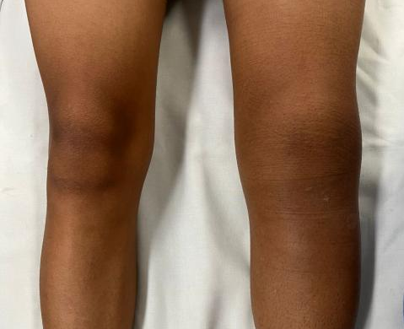
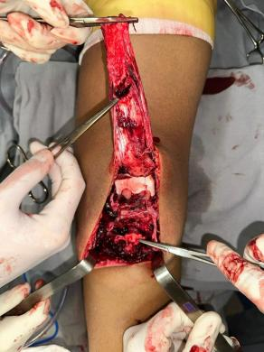
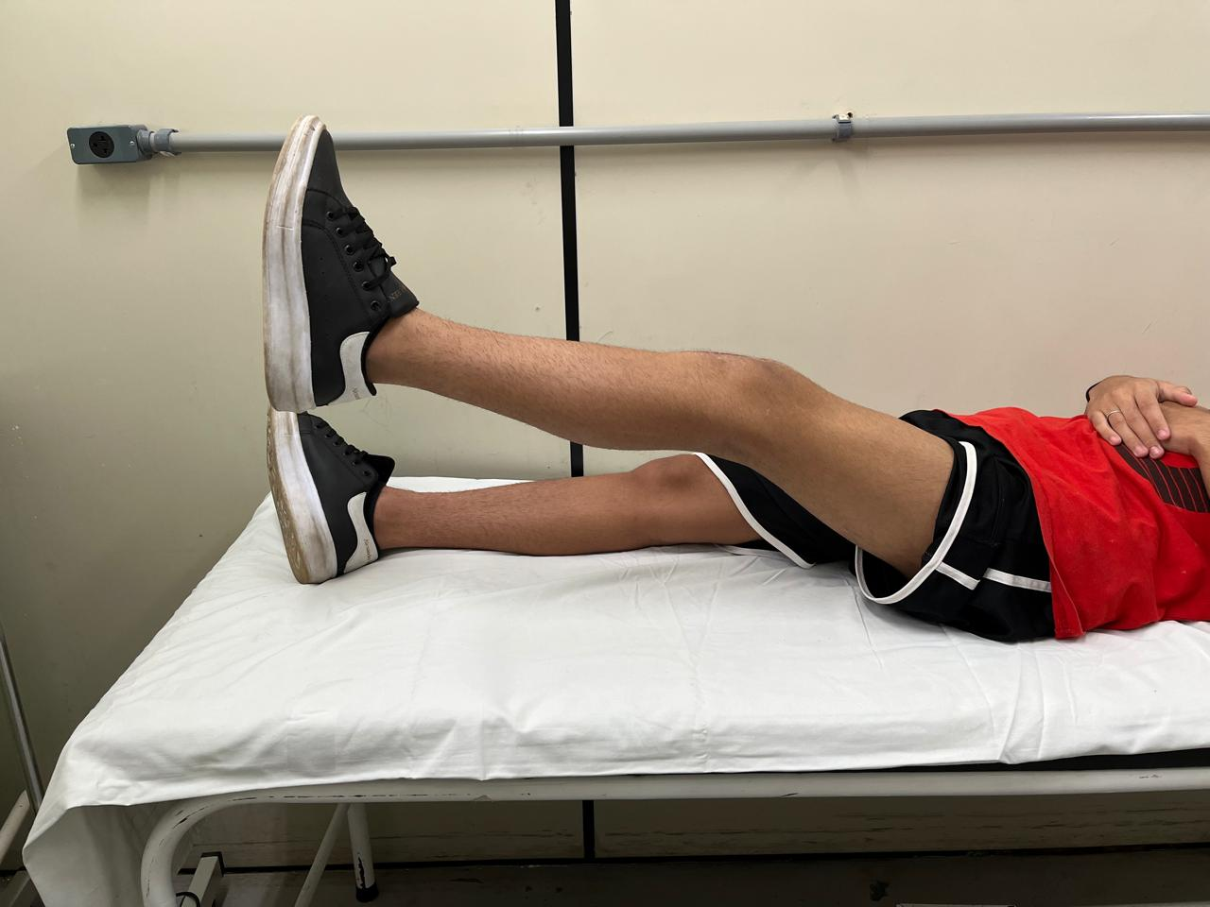
Fratura-Avulsão da Tuberosidade Anterior da Tíbia no Adolescente: Relato de Caso
Leticia Ferreira Marques Silva,Paulo Andre Yunnis Boatto, , Arthur Tescarolli, Fernando Amaral dos Santos, André Felipe Ninomiya, Nilson Nonose
Hospital Universitário São Francisco na Providência de Deus – HUSF, Bragança Paulista, SP
INTRODUÇÃO
A fratura-avulsão da tuberosidade anterior da tíbia (TAT) é uma lesão, observada frequentemente em jovens atletas, associada principalmente a atividades esportivas que envolvem salto ou aterrissagem rápida, com contração abrupta do quadríceps.
OBJETIVO
Este relato de caso descreve um adolescente com fratura-avulsão da tuberosidade anterior da tíbia, um mecanismo de lesão pouco frequente, mas relevante na ortopedia pediátrica.
RELATO DO CASO
Paciente de 14 anos, sexo masculino apresentou dor súbita no joelho esquerdo e incapacidade funcional, com deficit de extensão do joelho, durante partida de futebol. Refere que quadro se iniciou durante movimento rotacional, com pé fixo ao solo. Ao exame apresentava pele íntegra, dor à palpação difusa do joelho, derrame articular, deficit de extensão do joelho e gap palpável (fig.1). Radiografias do joelho (fig. 2) e tomografia computadorizada (fig. 3) evidenciaram fratura-avulsão da tuberosidade anterior da tíbia com avulsão do fragmento ósseo e cominuição do fragmento.
(Fig. 1 - Inspeção comparativa dos joelhos evidenciando edema no joelho esquerdo.)
(Fig. 2 - Aspecto radiográfico evidenciando fratura-avulsão da tuberosidade anteriro da tíbia, associado à elevação da patela.)
(Fig. 3 - Tomografia computadorizada em reconstrução 3D evidenciando fratura-avulsão da tuberosidade anteriro da tíbia, com fragmentação, desvio dos fragmentos.)
Optado pelo tratamento cirúgico, sendo observado avulsão total do tendão patelar ao nível da TAT, associado à fragmentação, sendo reinserido o tendão patelar com 2 âncoras e fixado fragmentos com parafuso canulado 3,5mm com arruelas (fig. 4 e 5). Iniciado reabilitação precoce para o paciente, com estimulo ao ganho de movimento, com retorno as atividades, não evoluindo com deformidades.
(Fig. 4 - Imagem intraoperatória evidenciando avulsão completa do tendão patelar ao nivel da TAT, associado a fratura cominuta.).
Fig. 5 - Radiografia pós operatória evidenciado a redução dos fragmentos e com restauração da altura patela
(Fig. 6 - Imagem do seguimento ambulatorial do paciente, evidenciando recuperação plena da amplitude de movimento e manutenção do mecanismo extensor.).
CONCLUSÕES
A fratura-avulsão da tuberosidade anterior da tíbia é uma lesão importante no contexto da ortopedia pediátrica, especialmente em adolescentes atletas. O tratamento precoce, muitas vezes cirúrgico, é essencial para evitar sequelas e garantir o retorno à atividade física. Este relato de caso ressalta a importância do diagnóstico diferencial adequado e da escolha do tratamento apropriado para cada caso, a fim de assegurar uma recuperação sem sequelas funcionais. A abordagem baseada na literatura, reforça a eficácia das intervenções precoces para otimizar os resultados funcionais.
REFERENCIAS

Slide 13
Autores: Vinicius Moreira¹, Adriano Filho¹, Edimar Junior¹, Carolina Vieira¹, Marcos Silva¹, Rafaela Barbosa¹, Rebecca Bastos¹
¹ Médico residente em Ortopedia e Traumatologia do Instituto Ortopédico de Goiânia
FRATURA TRIPLANAR DO TORNOZELO ASSOCIADA A LUXAÇÃO POSTERIOR DA FÍBULA - "BOSWORH LIKE"
Introdução
Figura 2: Radiografia do pós operatório imediato, apresentando redução da fratura e da fíbula.
Fraturas-luxações do tornozelo são desafiadoras, especialmente em crianças, pela imaturidade óssea e diagnóstico difícil. A epifisiólise triplanar é rara nessa faixa etária, e sua associação com luxação posterior da fíbula distal tipo Bosworth é ainda mais incomum. Essa luxação, típica de adultos, pode ocorrer em casos pediátricos, exigindo diagnóstico precoce e manejo adequado para bom prognóstico.
O objetivo deste trabalho é relatar um caso raro de fratura triplanar do tornozelo em criança, associada à luxação posterior da fíbula distal tipo Bosworth, destacando o diagnóstico e tratamento adotados.
Discussão
Fraturas triplanares associadas à luxação tipo Bosworth são extremamente raras em crianças e de difícil diagnóstico radiográfico. A fratura Bosworth é caracterizada pelo encarceramento da fíbula atrás da tíbia, geralmente exigindo redução aberta em adultos. No caso relatado, a redução fechada foi eficaz, mostrando que em crianças o tratamento pode ser menos invasivo. O tempo adequado para cirurgia, a avaliação clínica cuidadosa e a reabilitação precoce foram decisivos para o bom desfecho. A literatura reforça que a identificação precoce e a redução anatômica são essenciais para evitar sequelas funcionais.
Figura 1: Fratura epifisiolise do tornozelo + luxação posterior da fíbula (Bosworth like)
Metodologia
Foi realizada uma revisão da literatura sobre fratura triplanar e luxação tipo Bosworth em crianças. O caso clínico foi documentado com base em prontuário e exames de imagem. A análise incluiu desfecho clínico e abordagem cirúrgica adotada.
Conclusão
A fratura triplanar com luxação tipo Bosworth, embora rara em crianças, pode ser tratada com sucesso por redução fechada e fixação percutânea. O diagnóstico precoce e a conduta cirúrgica adequada foram decisivos. A recuperação funcional foi completa e sem complicações. O caso reforça a importância da avaliação criteriosa e do seguimento pós-operatório.
Resultados
Paciente masculino, 10 anos, sofreu trauma torcional no tornozelo esquerdo durante brincadeira com patinete. Foi diagnosticada fratura triplanar associada à luxação posterior da fíbula distal (tipo Bosworth). Após imobilização e analgesia, passou por cirurgia com redução fechada e fixação percutânea utilizando dois fios de Steinmann de 1,5 mm. A luxação foi corrigida durante a manobra de redução. Os fios foram retirados após 4 semanas, com liberação progressiva para carga na 6ª semana. Iniciou fisioterapia com 8 semanas, evoluindo sem dor, instabilidade ou complicações, com consolidação adequada em exames de imagem.
Referências Bibliográficas
BOEHNKE, N. M. et al. Bosworth fracture-dislocation of the ankle in a pediatric patient: a case report and review of the literature. Journal of Pediatric Orthopaedics B, Philadelphia, v. 27, n. 3, p. 278–281, 2018.PENA, F. A. et al. Pediatric triplane ankle fractures: a retrospective cohort study and review. Journal of Pediatric Orthopaedics, Philadelphia, v. 25, n. 5, p. 600–604, 2005.MALIK, L.; MAGOWAN, J.; WILLIAMS, R. A case of triplane fracture with posterior fibular entrapment. BMJ Case Reports, London, v. 2019, p. bcr-2019-230510, 2019.

Slide 14
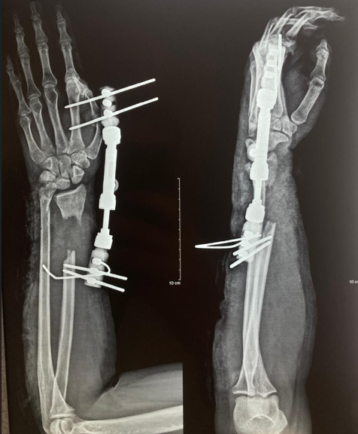
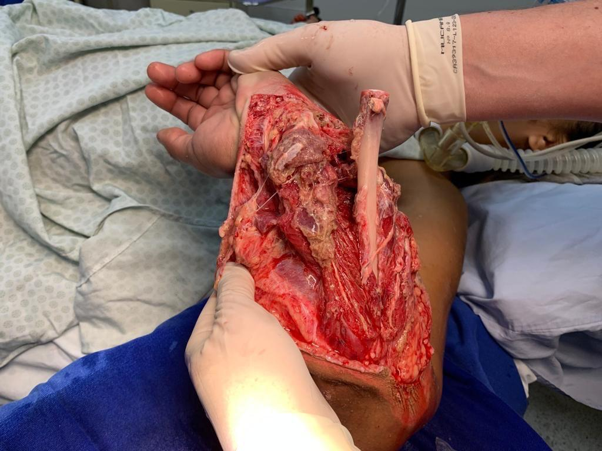
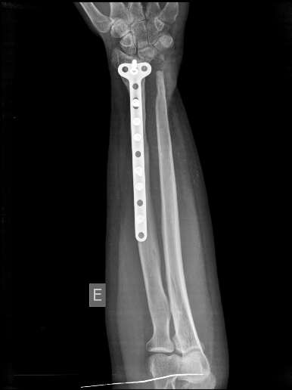
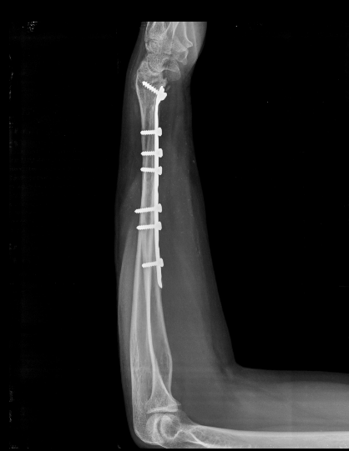
Uso De Enxerto De Fíbula Não Vascularizada Para o Tratamento De Falha Óssea em Fraturas dos Ossos do Antebraço
Guilherme José de Godoy Baruel, Letícia Ferreira Marques da Silva, Arthur Tescarolli, Ronaldo Parissi Buainain, André Felipe Ninomiya, Nilson Nonose
Hospital Universitário São Francisco na Providência de Deus – HUSF, Bragança Paulista, SP
INTRODUÇÃO
As fraturas dos ossos do antebraço são lesões complexas que podem resultar em falha óssea e demandar técnicas avançadas de reconstrução. A necessidade de restaurar a continuidade óssea em casos graves de falha tornou o uso de enxertos ósseos uma alternativa essencial no tratamento ortopédico.
OBJETIVO
Relatar um caso da utilização de enxerto de fíbula não vascularizado diante de uma falha óssea dos ossos do antebraço em paciente vítima de fratura exposta. Avaliar os resultados obtidos diante da utilização de enxerto de fíbula não vascularizado, comparando com os dados obtidos em literatura.
RELATO DO CASO
Paciente do sexo feminino, 25 anos vítima de acidente automobilístico em 07/08/2022, apresentando fratura exposta dos ossos do antebraço esquerdo. À admissão, apresentava lesão extensa em região ulnar (aproximadamente 15 cm), com exposição da ulna, além de perda óssea estimada em 5 cm na região metadiafisária do rádio.
Foi submetida inicialmente, em unidade de origem, à limpeza cirúrgica e fixação externa de urgência, sendo posteriormente encaminhada ao nosso serviço para seguimento dos cuidados
Após avaliação, nova limpeza cirurgica e reposicionamento do fixador externo, foi indicada reconstrução óssea do rádio esquerdo com enxerto estrutural de fíbula não vascularizado, procedimento realizado em 03/11/2022. O enxerto foi posicionado e estabilizado com material de síntese adequado. Posteriormente devido a quadro de dor residual, paciente passou por novo procedimento cirurgico de ressecção de fragmento ósseo da região da ulna distal no dia 19/09/2024.
Em seguimento ambulatorial, a paciente evoluiu com boa integração do enxerto e consolidação óssea progressiva, mantendo bom alinhamento e função preservada do membro afetado.
(Fig. 1 - Imagem radiográfica após procedimento cirurgico de reposicionamento do fixador externo e limpeza da fratura exposta dos ossos do antebraço).
(Fig. 2 - Imagem intraoperatória evidenciando extensa lesão de partes moles, fratura da ulna e perda óssea significativa da diáfise do rádio).
(Fig. 3 e 4 - Imagem radiográfica após consolidação óssea com uso de enxerto de fibula não vascularizado).
CONCLUSÕES
O uso do enxerto de fíbula não vascularizado mostrou-se uma alternativa viável e eficaz para o tratamento de falha óssea segmentar no rádio, em contexto de fratura exposta complexa, especialmente em casos que as técnicas microcirúrgicas são restritas. A adequada estabilização e o acompanhamento ambulatorial criterioso foram fundamentais para a consolidação óssea e recuperação funcional do membro.
REFERENCIAS

Slide 15
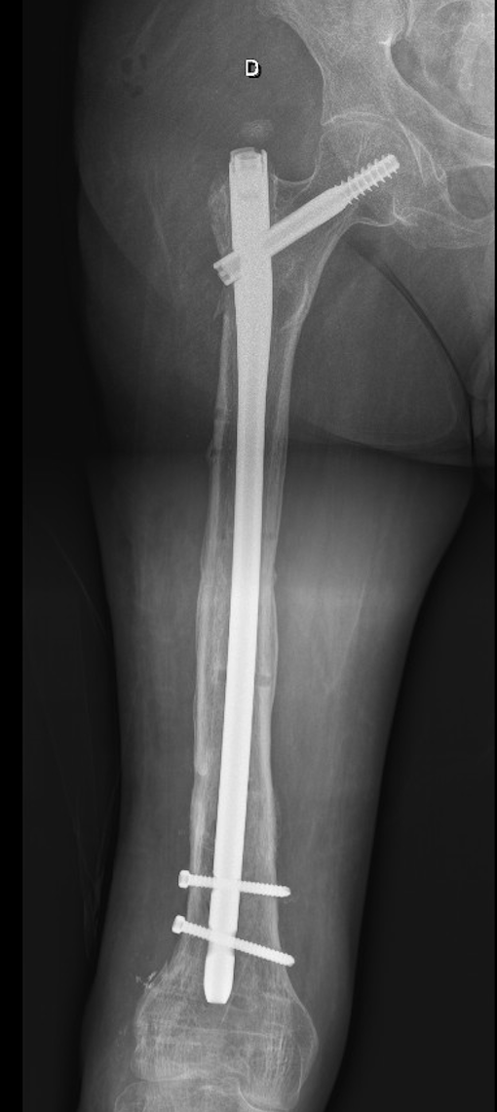
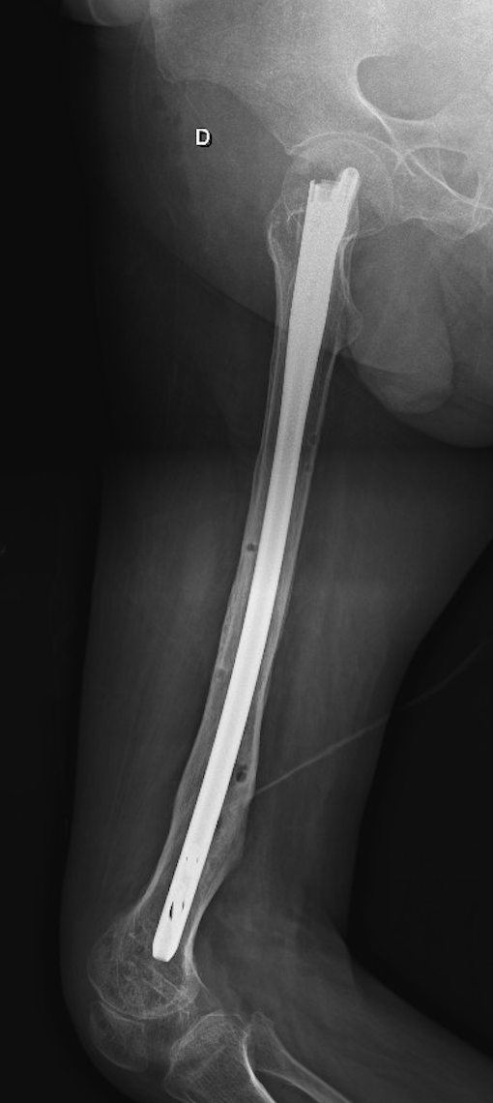
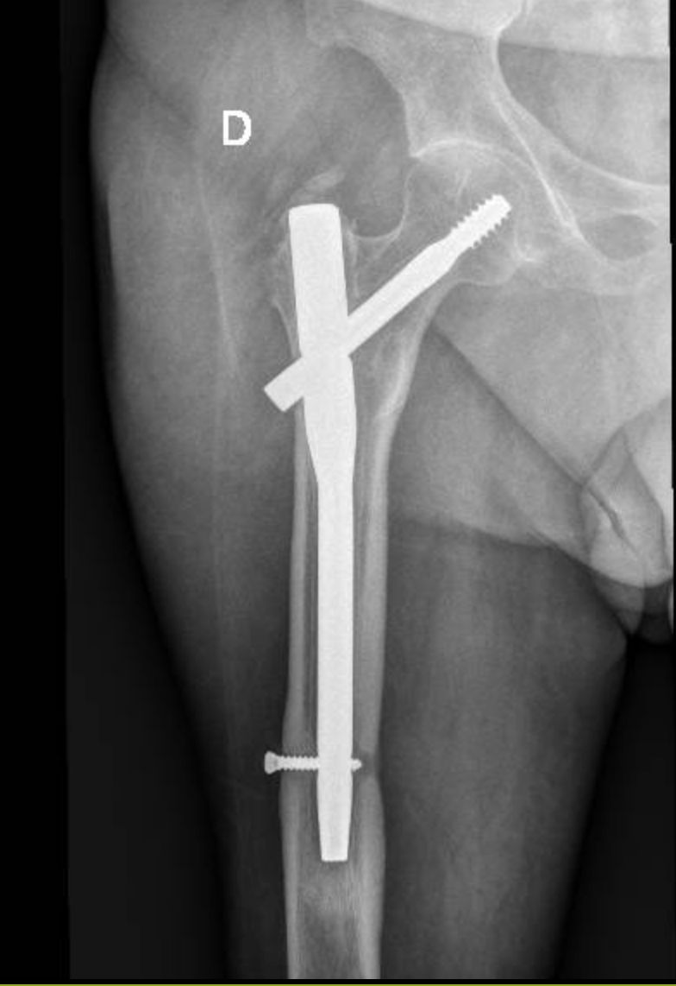
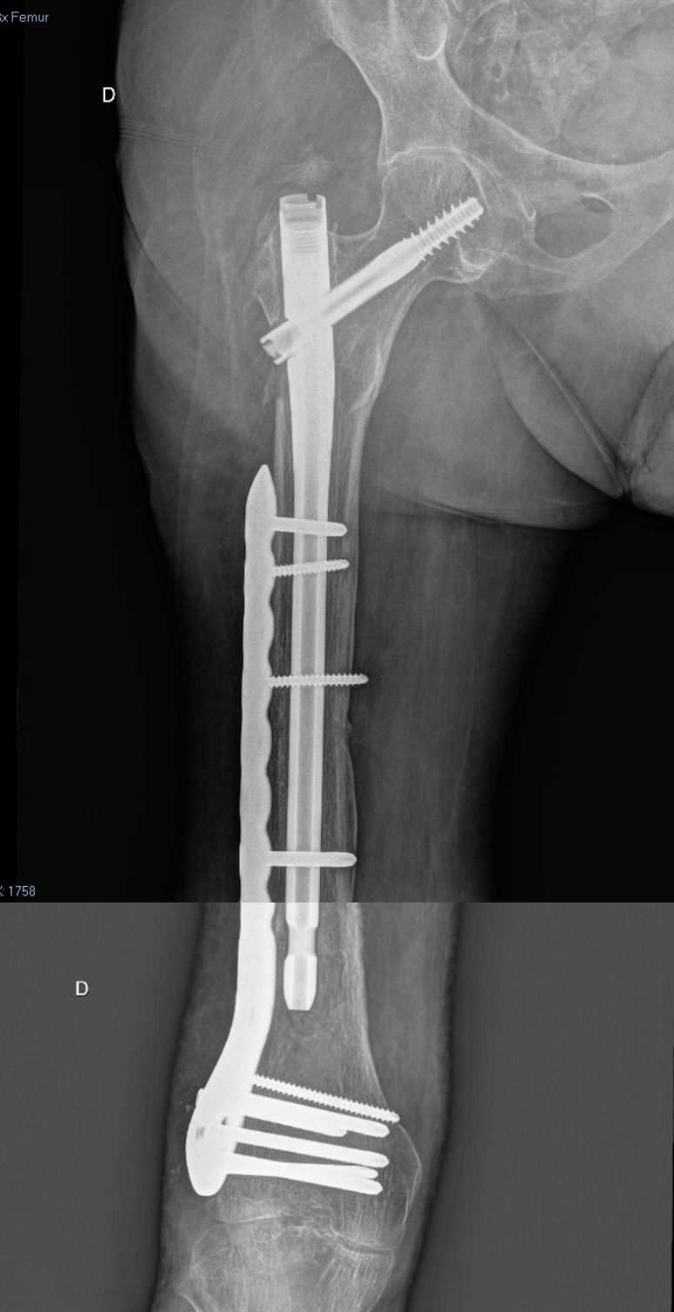
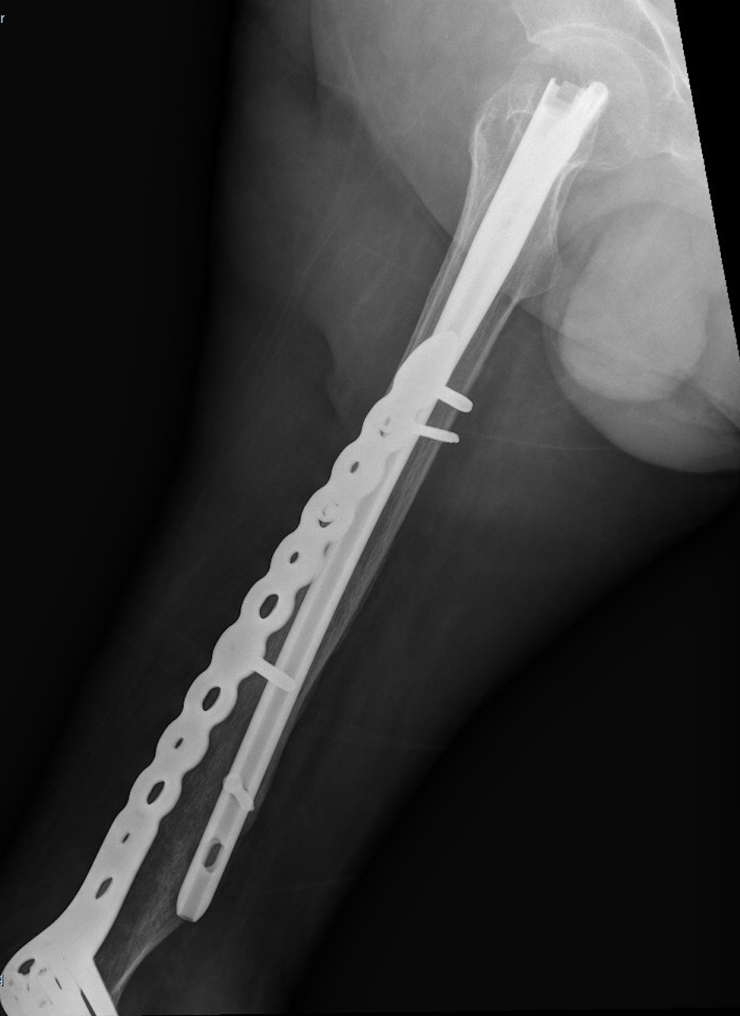
REVISÃO DE OSTEOSSÍNTESE FEMORAL EM PACIENTE COM POLIOMIELITE RESIDUAL: RELATO DE CASO
Lucas Nigro¹, Gustavo Sanchez¹, Andre Wajnsztejn ¹, Verônica Rufini ², Vitória Manfrim²
1. Hospital Israelita Albert Einstein; Av. Albert Einstein, 627, Morumbi, São Paulo/SP, Brasil, CEP: 05652-900
2. Faculdade Israelita de Ciências da Saúde Albert Einstein; R. Comendador Elias Jafet, 755, Morumbi, São Paulo/SP, Brasil, CEP: 05653-000
Introdução
Resultados
A poliomielite é uma infecção do sistema nervoso que afeta os neurônios motores da medula, levando à paralisia flácida assimétrica e a deformidades musculoesqueléticas duradouras, como alterações angulares e rotacionais do fêmur e osteopenia por desuso. Tais sequelas dificultam a fixação intramedular e aumentam o risco de falhas mecânicas em fraturas. Este relato descreve um caso de fratura femoral em paciente com sequelas de poliomielite, evidenciando os desafios biomecânicos e biológicos do tratamento e a necessidade de abordagens cirúrgicas individualizadas.
O paciente evoluiu com consolidação óssea e recuperação funcional progressiva, após estabilização mecânica adequada e controle efetivo da infecção.
Fig 4 e 5: Radiografia em AP + Perfil do fêmur após 2ª revisão cirúrgica denotando fixação do fêmur com haste contralateral
Objetivo
Discussão
Relato de revisão complexa de osteossíntese femoral em paciente com sequela de poliomielite, destacando desafios técnicos da anatomia alterada, decisões terapêuticas individualizadas e aprendizados clínico-cirúrgicos em contexto ortopédico complexo.
O tratamento de fraturas em pacientes com sequelas de poliomielite é desafiador devido às deformidades ósseas complexas, desvios do eixo mecânico e osteopenia por desuso. Essas alterações comprometem o uso de implantes convencionais e exigem abordagens cirúrgicas personalizadas. Dispositivos como hastes intramedulares e placas bloqueadas podem ser eficazes quando adaptados à anatomia alterada, frequentemente com necessidade de técnicas complementares para garantir estabilidade. A alta taxa de complicações, como falhas mecânicas, pseudartroses e infecções, reforça a importância de planejamento minucioso e estratégias individualizadas para otimizar os resultados.
Relato de caso
Paciente masculino, 53 anos, com sequela de poliomielite no membro inferior direito, foi submetido inicialmente à osteossíntese de fratura do fêmur direito com haste cefalomedular curta. Evoluiu, em seguimento precoce, com fratura por estresse no segmento distal ao implante, atribuída à deformidade em retrocurvatum do fêmur. Durante o procedimento de revisão, a tentativa de utilização de haste cefalomedular longa convencional foi comprometida pela desproporção anatômica do canal femoral, resultando em perfuração da cortical posterior. Diante da instabilidade gerada, foi realizada a complementação da fixação (augmentation) com placa de fêmur distal. Na evolução pós-operatória, o paciente apresentou infecção relacionada à fratura, sendo indicada a retirada completa do material, fresagem do canal medular com o sistema RIA, e subsequente fixação definitiva com haste intramedular adaptada contralateral, após controle adequado do processo infeccioso.
Conclusão
O manejo de fratura femoral em paciente com sequelas de poliomielite requer abordagem individualizada, devido às alterações anatômicas e biomecânicas. Implantes adaptados e técnicas de augmentation favoreceram a estabilidade, consolidação óssea e reabilitação precoce. O controle da infecção foi decisivo para a boa evolução. O caso destaca a importância de planejamento cirúrgico minucioso e soluções técnicas personalizadas em contextos ortopédicos complexos.
Referências
O'Neill CK, Rebehn KA, Spanyer JM, Cohen EM, Garrison RN. Outcome of femoral fractures in poliomyelitis patients. Int Orthop. 2019;43(5):1179-1185. doi:10.1007/s00264-019-04285-2
Dacquin R, Casabianca L, Kerschbaumer G, Fabre T, Chiron P. Fractures in patients with poliomyelitis: Past or current challenge? Injury. 2020;51(8):1792-1796. doi:10.1016/j.injury.2020.03.033
Zhao D, Li Q, Lv Y, Zhang X, Lu F, Fan Y. Biomechanics of subtrochanteric fracture fixation using short cephalomedullary nails: A finite element analysis. PLoS ONE. 2021;16(6):e0253862. doi:10.1371/journal.pone.0253862
Fig 1: Radiografia em AP do quadril denotando fratura por estresse distal a haste.
Fig 2. Radiografia AP do fêmur denotando osteossíntese com haste longa e placa em fêmur distal.
Fig 3. Radiografia em perfil do fêmur denotando perfuração da cortical posterior após 1ª revisão.

Slide 19
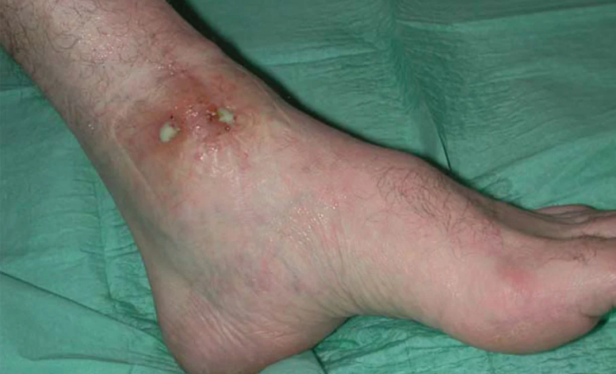
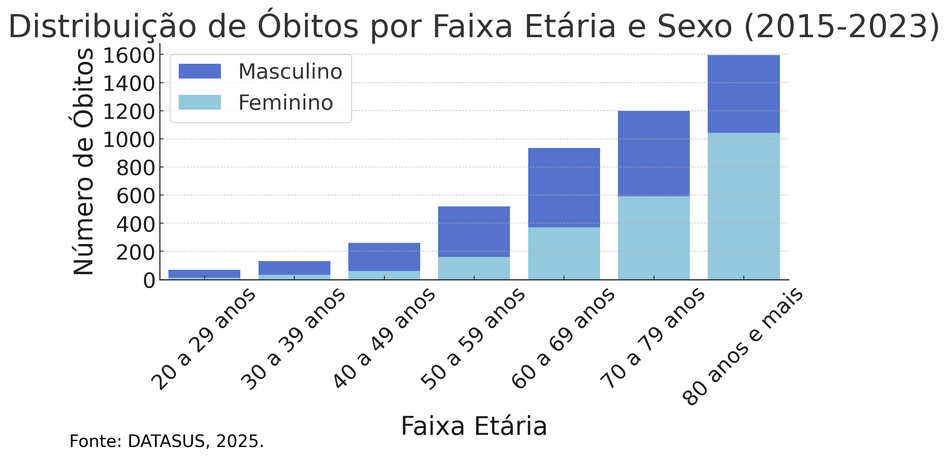
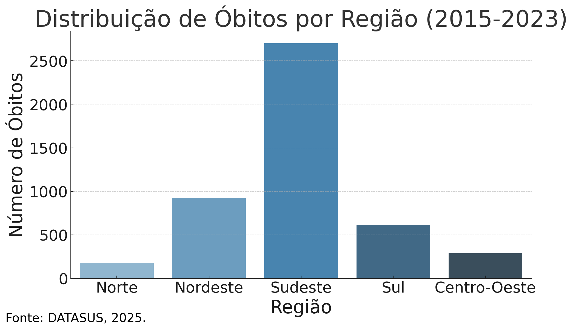
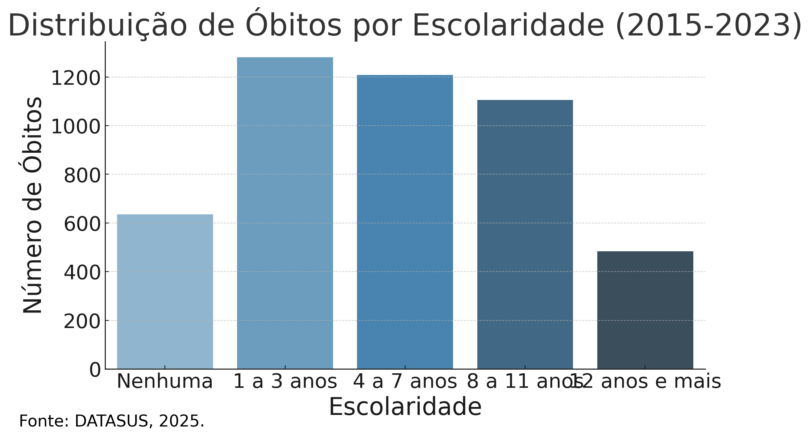
Perfil Epidemiológico da Mortalidade por Osteomielite em Adultos no Brasil: Uma Análise do DATASUS
AUTORES:Anna Paula Barbarans Souza Martins ¹ (Apresentadora), Marlyson De Sousa Bonifácio ¹ (Autor principal), Antonio Expedito Dantas Dos Santos ¹, Marconio Lucas De Souza Carvalho ¹, João Bosco Corrêa De Corrêa ¹, Kézia Santos Ramos ¹, Lorrane Da Silva Cardoso^{1,} Romênnia Isis Pereira Mário ¹, Paulo César Silva Lemos ¹, Yuri De Lima Jadjiski ¹, Yasmim Caldeira Sena ¹, Rayssa Kelly Miranda Pessutti ¹, Vinícius Silva Barros ¹
¹FACULDADE DE CIÊNCIAS MÉDICAS DO PARÁ – MARABÁ/PA
RESUMO:
A osteomielite é uma infecção óssea grave, que pode resultar em complicações severas, incluindo a morte. Este estudo teve como objetivo analisar o perfil epidemiológico da mortalidade por osteomielite em adultos no Brasil, utilizando dados do Sistema de Informações sobre Mortalidade (SIM/DATASUS) entre 2015 e 2023. A pesquisa abordou as desigualdades regionais e sociais associadas à mortalidade por essa condição, focando em variáveis como faixa etária, sexo, cor/raça, escolaridade e região geográfica.
OSTEOMIELITE DE OSSOS LONGOS (Harrison,2022)
OBJETIVOS :
Primário: Analisar o perfil epidemiológico das internações e óbitos por osteomielite no Brasil com dados do DATASUS de 2015 a 2023.
Secundário: Avaliar incidência por faixa etária, sexo, raça/cor, nível de escolaridade e regionalidade.
RESULTADOS:
Desigualdades regionais são evidentes, com a maior concentração de óbitos no Sudeste.
Idosos (acima de 70 anos) e indivíduos com baixa escolaridade são os grupos mais afetados.
A mortalidade é mais alta entre homens e pessoas brancas, refletindo desigualdades tanto de acesso à saúde quanto fatores demográficos.
CONCLUSÃO:
A mortalidade por osteomielite no Brasil revela desigualdades regionais, sociais e educacionais, impactando mais idosos e pessoas com baixa escolaridade. É urgente investir em políticas de diagnóstico precoce, tratamento adequado e maior acesso à saúde, especialmente nas áreas carentes, além de reduzir desigualdades sociais e melhorar a educação em saúde.
REFERÊNCIAS:
1- BRASIL. Ministério da Saúde. Sistema de Informações sobre Mortalidade (SIM/DATASUS). Dados de mortalidade por osteomielite. Disponível em: http://www.datasus.gov.br. Acesso em: 20 mar. 2025
2-FAUCI, A. S. et al. Harrison: Medicina interna. 20. ed. São Paulo: McGraw-Hill, 2018.

